Slide 1
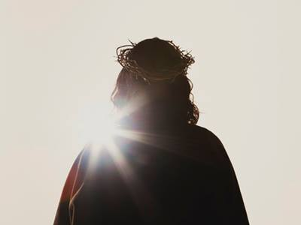
كُن عارِفًا
بطرس 2 بطرس
مؤسسة الدراسات اللاهوتية الأردنية. د. ريك جريفيث
BibleStudyDownloads.org

Slide 2
الكلمة المفتاحية
284
المعرِفة
بطرس 2 بطرس

Slide 3
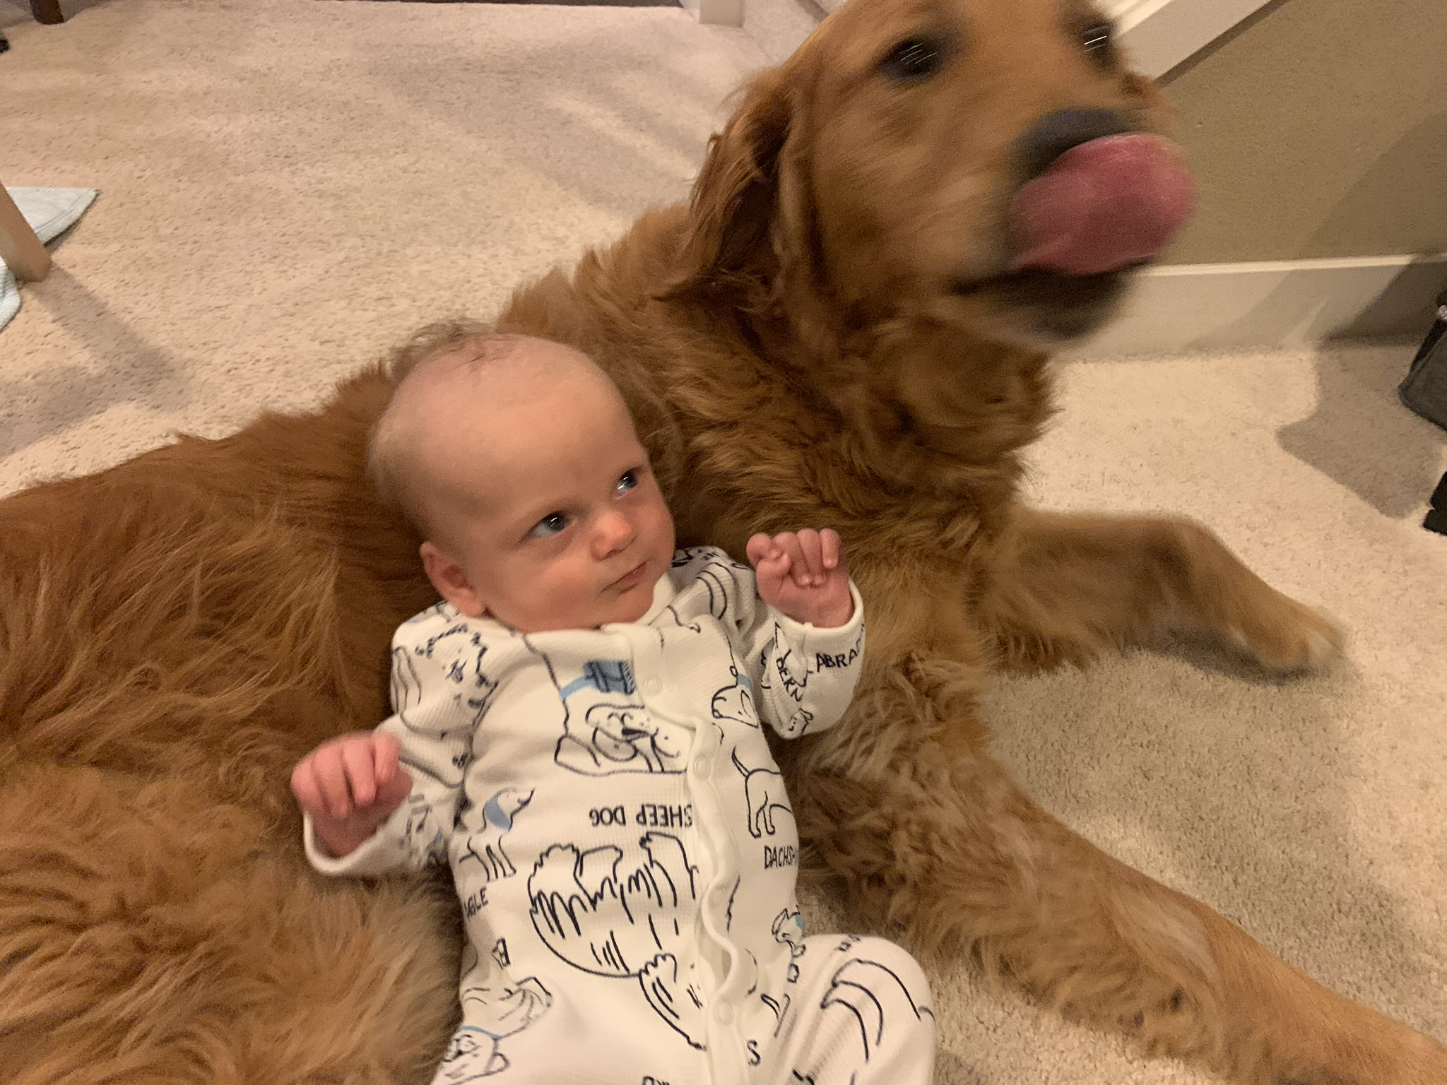
We know about family…
Notes:
Of course, we all want knowledge about our family.

Slide 4
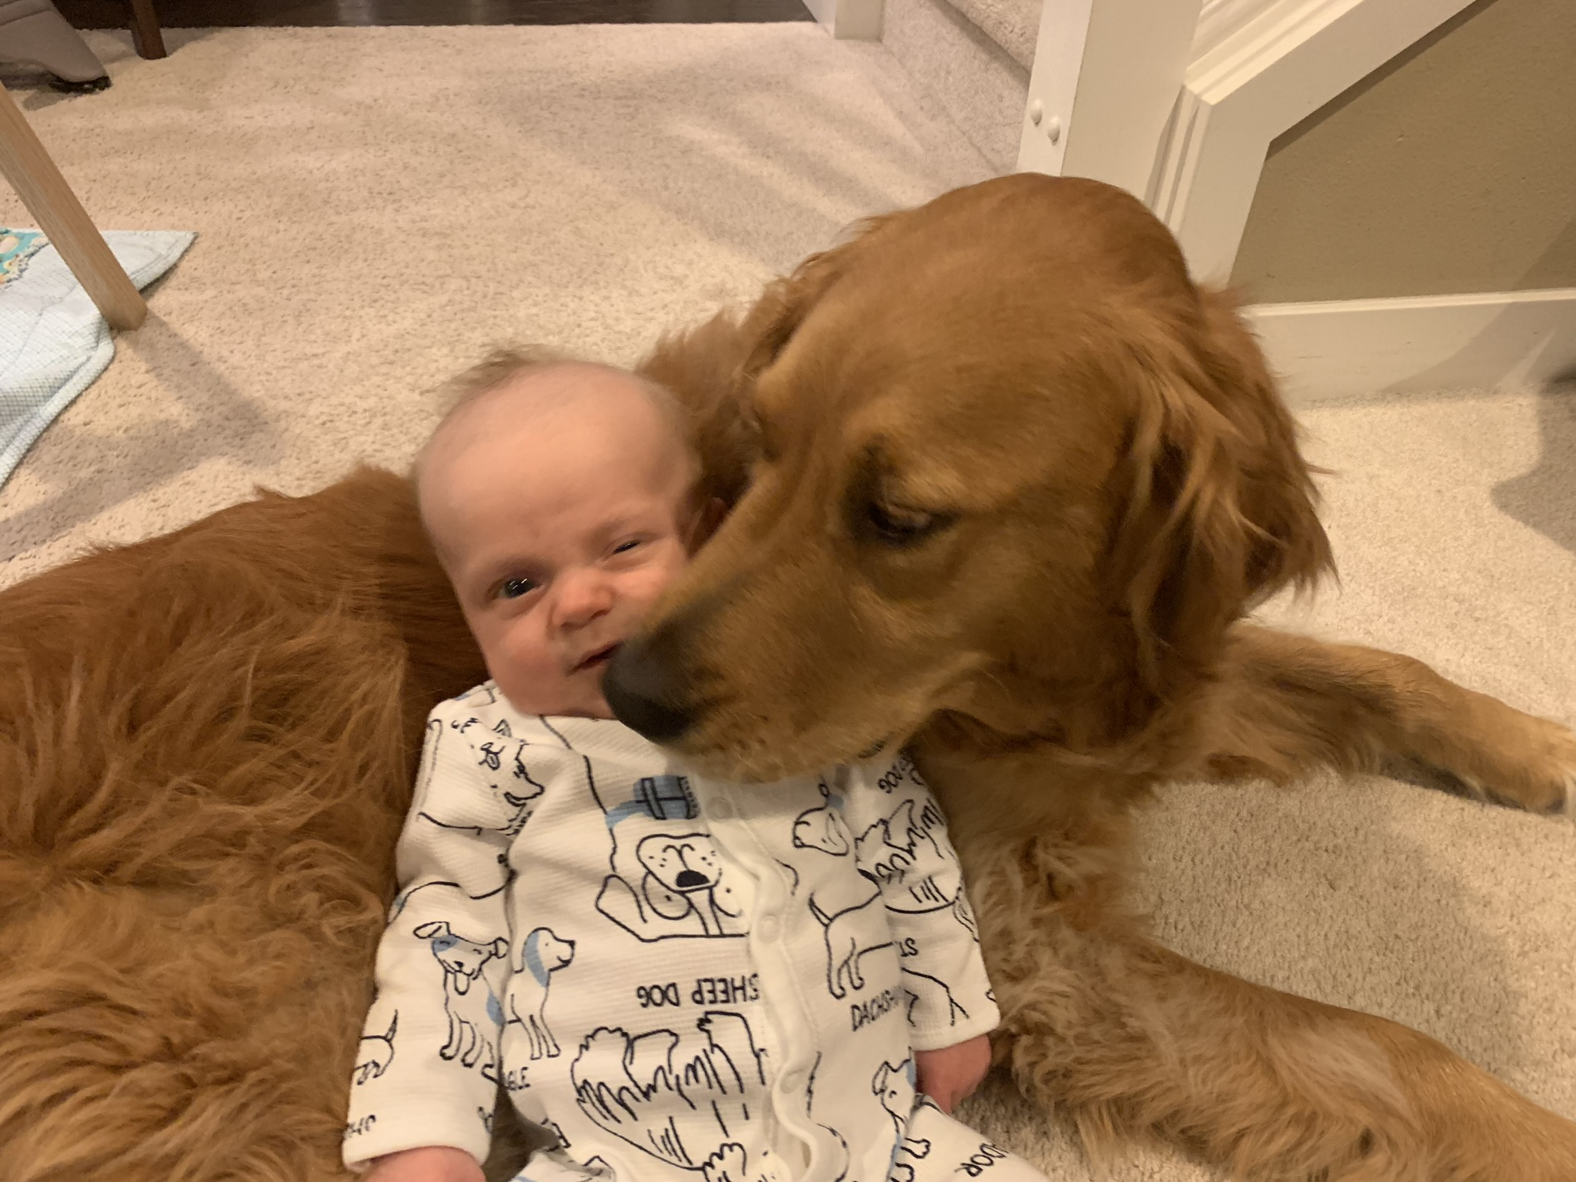
We know about family…
Notes:
I want to know how my grandson is getting along with the dog.

Slide 5
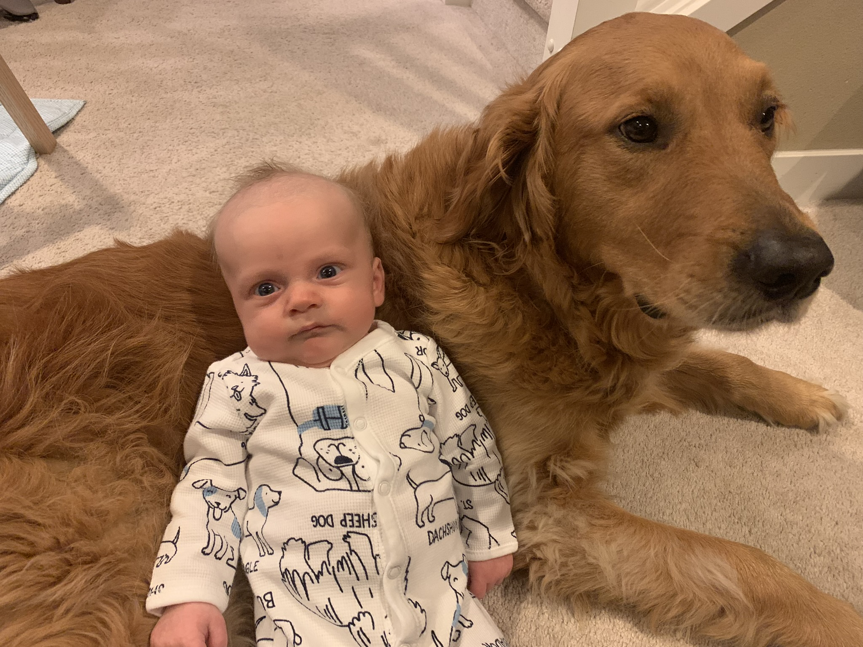
We know about family…
Notes:
Looks like he has some knowledge to gain about dog kisses!

Slide 6

يبدو أننا
نعرف عن...
كل الأشياء الخاطئة...

Slide 7
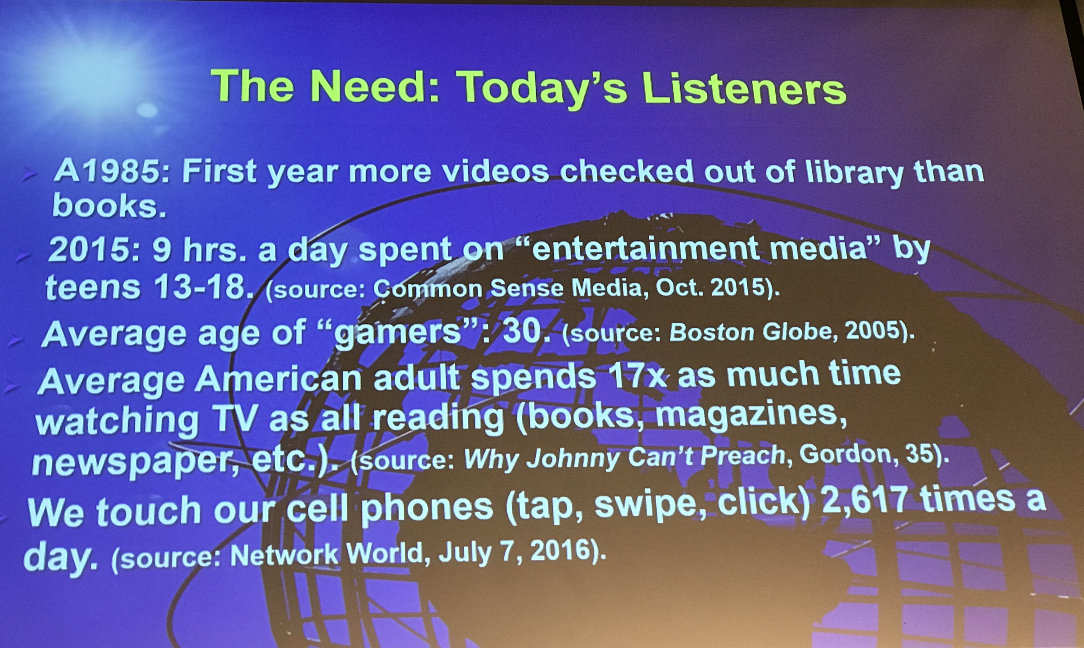
ماذا نعرف عن...

Slide 8
الموضوع الرئيسي
23
المعرفة
لمكافحة التعليم الباطل
بطرس 2 بطرس

Slide 9
الآية المفتاحية
284
"فَأَنْتُمْ أَيُّهَا ٱلْأَحِبَّاءُ، إِذْ قَدْ سَبَقْتُمْ فَعَرَفْتُمُ،
ٱحْتَرِسُوا مِنْ أَنْ تَنْقَادُوا بِضَلَالِ ٱلْأَرْدِيَاءِ،
فَتَسْقُطُوا مِنْ ثَبَاتِكُمْ.
وَلَكِنِ ٱنْمُوا فِي ٱلنِّعْمَةِ وَفِي مَعْرِفَةِ
رَبِّنَا وَمُخَلِّصِنَا يَسُوعَ ٱلْمَسِيحِ. لَهُ ٱلْمَجْدُ ٱلْآنَ وَإِلَى يَوْمِ ٱلدَّهْرِ. آمِينَ."
(3: 17- 18).
بطرس 2 بطرس

Slide 10

الالنموّ
في الإيمان
Notes:
You’ve likely heard much about growing in faith.

Slide 11

ٱنْمُوا فِي
ٱلنِّعْمَةِ
Notes:
But Peter’s emphasis is on growing in grace. What does that mean?
______
To translate this slide, delete the picture and translate the text underneath it.

Slide 12

ٱنْمُوا فِي ٱلنِّعْمَةِ
وَفِي مَعْرِفَةِ رَبِّنَا
وَمُخَلِّصِنَا
يَسُوعَ ٱلْمَسِيحِ
Notes:
علاوة على ذلك، يقول بطرس أن رسالته تخبرنا أن ننمو في نعمة ومعرفة الرب يسوع المسيح. أكتب ذلك بكلماتك الخاصة لجارك الذي يجلس بجانبك.

Slide 13
الآية المفتاحية
284
"فَأَنْتُمْ أَيُّهَا ٱلْأَحِبَّاءُ، إِذْ قَدْ سَبَقْتُمْ فَعَرَفْتُمُ،
ٱحْتَرِسُوا مِنْ أَنْ تَنْقَادُوا بِضَلَالِ ٱلْأَرْدِيَاءِ،
فَتَسْقُطُوا مِنْ ثَبَاتِكُمْ.
وَلَكِنِ ٱنْمُوا فِي ٱلنِّعْمَةِ وَفِي مَعْرِفَةِ
رَبِّنَا وَمُخَلِّصِنَا يَسُوعَ ٱلْمَسِيحِ. لَهُ ٱلْمَجْدُ ٱلْآنَ وَإِلَى يَوْمِ ٱلدَّهْرِ. آمِينَ."
(3: 17- 18).
بطرس 2 بطرس

Slide 14

ما يجب عليك معرفته لتنمو ...
Notes:
In short, what do we need to know to grow?

Slide 15

ما الذي يجب أن تعرفه
لتنمو في النعمة بدلاً من
الوقوع في التعليم الكاذب؟
2 بطرس

Slide 16
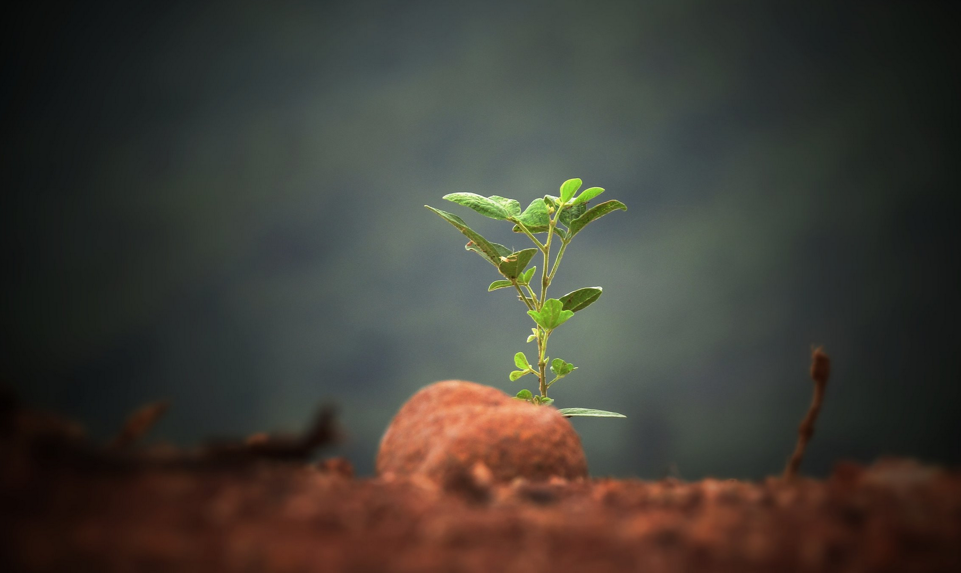
الخلفية لرسالة بطرس الثانية
Notes:
لإجابة هذا السؤال، دعونا نرى السياق الذي كتب فيه بطرس...

Slide 17
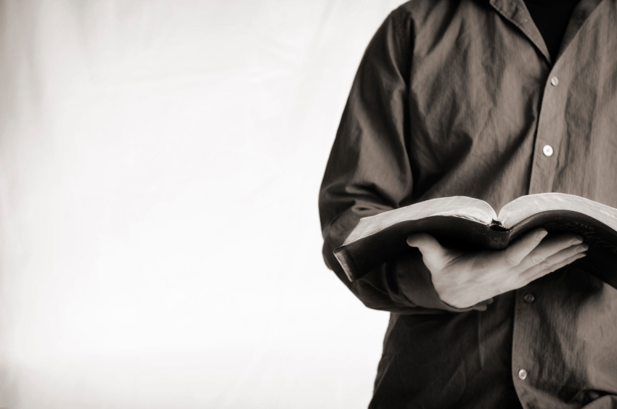
دعونا ندرس
الكلمة المقدسة
الكتاب المقدس :
سفراً سفراً
Notes:
This preaching series looks at each book in the Bible in a single sermon—66 messages that each cover an overview of an entire book. I have taught through the Bible 37 times but never preached through it until 2017-2020. After I finished 12 messages on the Minor Prophets, I preached the other 54 books. I encourage you to read through the Bible during this series, one book at a time.

Slide 18
نظرة عامة على العهد الجديد (زمنياً)
38
124
39-41
إلى أقصى الأرض (أع 1: 8)
أع 9 13 14 15 16 18 21 27 28
نيسان 48-
أيلول 49
1
غلاطية
نيسان 50-
أيلول 52
2
بحر إيجة
ربيع 53-
ايار 57
3
أسيا
شباط 60 –
آذار 62
1
روما
ربيع 62 -
خريف 67
4
إسبانيا
خريف 67 – ربيع 68
2
روما
صيف 35-37
دمشق
أنطاكية
أيار 57
آب 59
المحاكمات
خريف 49
المجمع
ربيع 68
توسع
الكنيسة
35 48 49 50 52 53 57 60 62 67 68 95
مت
لو
أع
مر
يو
غل
1 تس
1 كو
أف
1 تي
2 تي
يه
يع
2 تس
2 كو
كو
تي
عب
1 يو
رو
في
1 بط
2 يو
الأناجيل و الأعمال
فيل
2 بط
3 يو
الرسائل البولسية
1 2 3 4
الرحلات
رؤ
الرسائل العامة
روما
السجون
Chronological

Slide 19
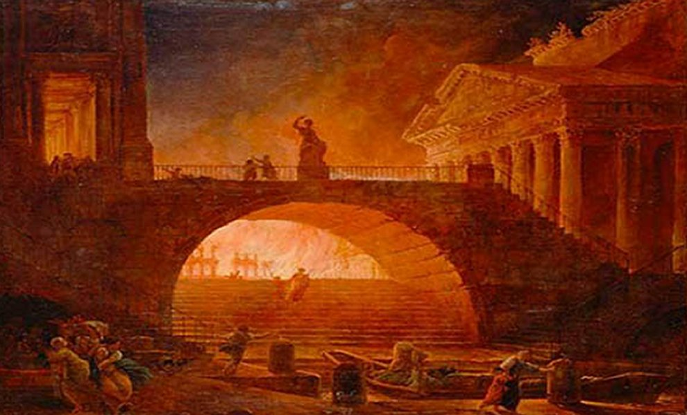
حريق روما الكبير
تموز 64 ب. م
Notes:
"في 19 تموز 64 أندلع حريق في روما. وعندما تم إخماد الحريق بعد ستة أيام، كان أكثر من 70% من المدينة في حالة دمار."____________
https://www.nationalgeographic.org/thisday/jul19/great-fire-rome/
"بعد ستة أيام تمت السيطرة على الحريق، وقبل أن يتم قياس الأضرار، اندلعت النار من جديد واحترقت لمدة ثلاثة أيام أخرى. وفي أعقاب الحريق، كان ثلثي روما قد دمّر."
صورى حريق روما الكبير:
https://en.wikipedia.org/wiki/Great_Fire_of_Rome

Slide 20
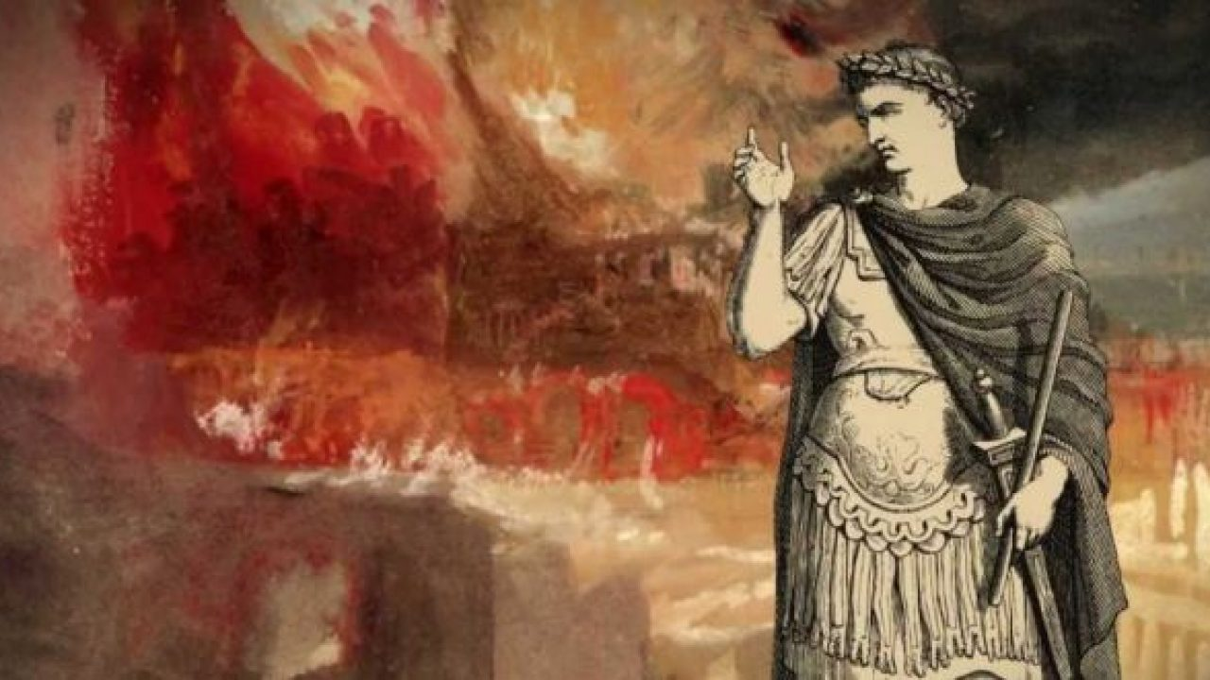
حريق روما الكبير
تتموز 64 ب. م
Notes:
أندلع الحريق في ملعب سيرك ماكسيموس العظيم، في روما، عاصمة إيطاليا الآن. بعد أن تم إخماد الحريق أخيرًا بعد ستة أيام، احترقت 10 من مقاطعات روما الـ 14. "ألقى المؤرخون القدماء باللوم بسبب الحريق، على نيرون، إمبراطور روما سيء السمعة. قال أحد المرخين أن نيرون كان يعزف على الكمان عندما نشبت النيران في مدينته ]رغم أن الكمان لم يخترع إلا بعد 1000 عام أخرى![. ويقول مؤرخ آخر أن نيرون أراد هدم المدينة ليتمكن من بناء قصر جديد." تم التخطيط ليحتل هذا القصر العظيم مساحة 30% من روما.
حريق روما الكبير، 19 تموز 64 ب. م
https://www.nationalgeographic.org/thisday/jul19/great-fire-rome/

Slide 21
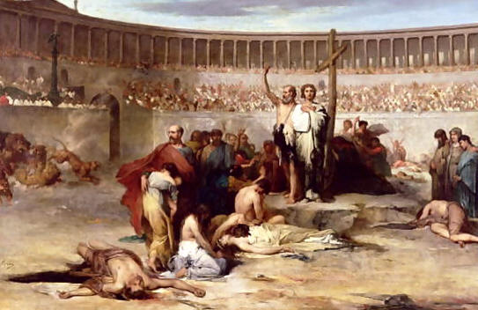
حريق روما الكبير
تموز 64 ب. م
Notes:
ألقى نيرون بنفسهِ باللوم على ]ما اعتبره[ الجماعة الجديدة المتمردة – أي المسيحيين "معظم المؤرخين المعاصرين لا يلومون نيرون على حريق روما الكبير. كانت روما القديمة مدينة يقطنها أكثر من مليوني نسمة، والآلاف منهم يعيشون في أحياء فقيرة. كانت هذه الأحياء مليئة بالمباني السكنية الخشبية سيئة البناء. والحريق في مبنى واحد منها يمكن أن يجتاح بسرعة مجمعًا سكنيًا بأكمله."
على أي حال، جعل الحريق من الصعب جدًا أن يعيش الإنسان كمسيحي – خاصة في روما. وسرعان ما تم إطعام المسيحيين للأسود والكلاب حتى أنه تم استخدامهم لإضاءة حدائق نيرون في المساء. .
_________
حريق روما الكبير، 19 تموز 64 ب. م
https://www.nationalgeographic.org/thisday/jul19/great-fire-rome/

Slide 22
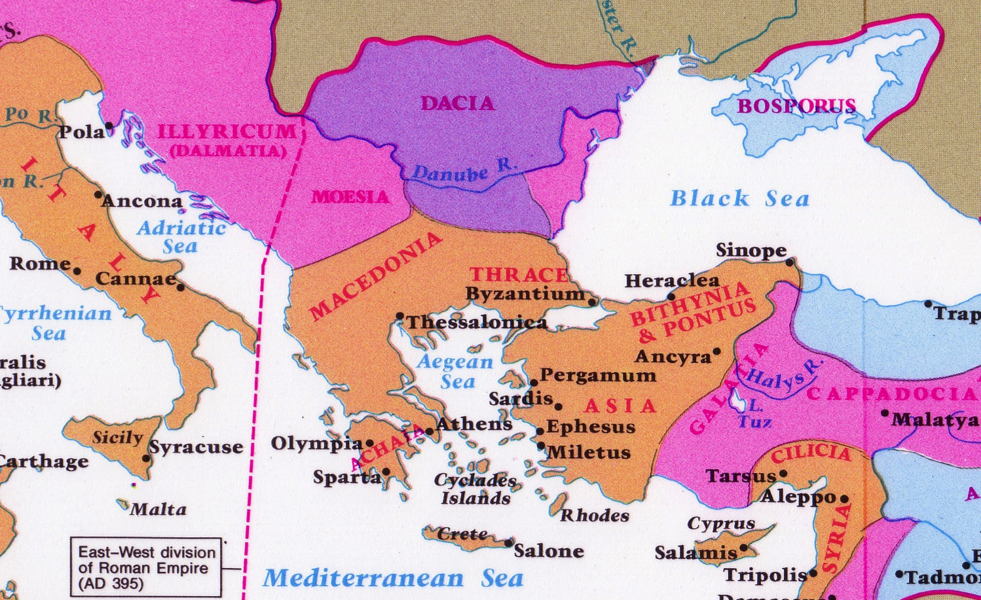
رسالة دورية من بطرس إلى تركيا...
From
Rome
Notes:
وصل بطرس إلى روما حوالي العام 62 ب. م وتوفي هناك بعد سنتين في عام 64 ب. م

Slide 23
Contrast between 2 Letters
2 بطرس
287
التباين بين رسالتي بطرس
بطرس الأولى
بطرس الثانية
طبيعة المشكلة
الاضطهاد
(العداء)
التعاليم الكاذبة
(الهرطقات)
أصل
المشكلة
خارجي
داخلي
الموضوع
الرجاء
المعرفة
الكلمة المفتاحية
(جميع الأشكال)
"المعاناة"
(16 مرة)
"المعرفة"
(16 مرة)
التاريخ
أوائل
64 ب. م
أوائل ربيع
64 ب. م
Notes:
في 64 ب. م، لم يكن المؤمنون يرتدّون بسبب الاضطهاد، بل بسبب قلة المعرفة.
من المحتمل أن بولس أرسل رسالته الأولى إلى القراء قبل أشهر فقط.
في الواقع، المزيد من رسائل العهد الجديد كتبت في الستينيات أكثر من أي عقد آخر. لماذا؟ لسببين:
في رسالة بطرس الأولى، نصح بطرس المؤمنين أن يقفوا بثبات في نعمة الله أثناء المعاناة الجائرة – فقد كانت هذه أول موجة كبيرة من المعاناة تضرب الكنيسة.
أكثر من ذلك، كان انتشار المعلمين الكذبة في الستينات.

Slide 24


جوشوا هاريس
Notes:
ربما سمعتم عن جوشوا هاريس. في عام 1997عندما كان في عمر 21 عامًا، كتب كتابًا مهمًا بعنوان I Kissed Dating Goodbye. كان ضربة ناجحة واستخدمه الله بقوة لدعم حركة العفة. أنتظر هو نفسه حتى الزواج لممارسة الجنس وكتب بعد ذلك Boy Meets Girl.

Slide 25
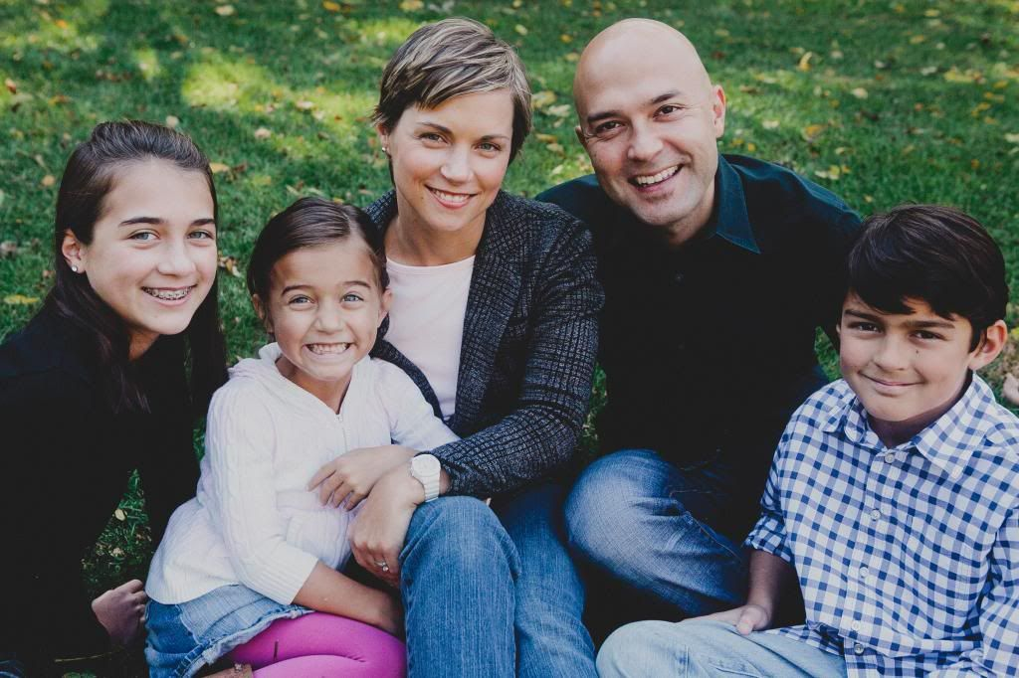
جوشوا وشانون هاريس
Notes:
لقد حدث ذلك في حياته عندما منحه الله زوجته شانون وثلاثة أطفال رائعين.

Slide 26
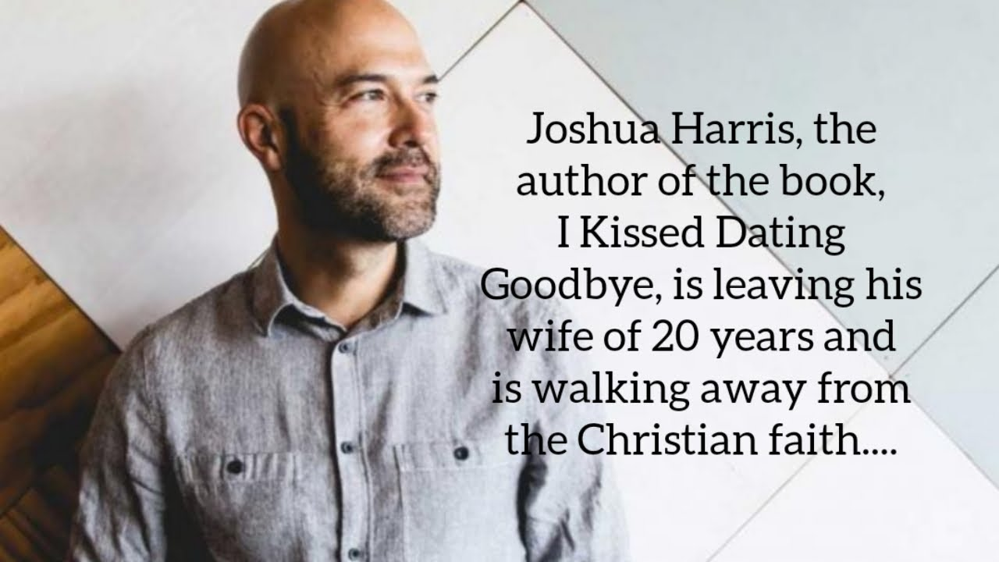
Apostasy of Joshua Harris
جوشوا هاريس
مؤلف كتاب
"قلت للمواعدة وداعًا"، ترك زوجته وأطفاله في
عام 2019
بعد 20 سنة
ليبتعد عن الإيمان المسيحي.
Notes:
لكن في تموز 2019، أعلن هاريس انحلال زواجه.

Slide 27
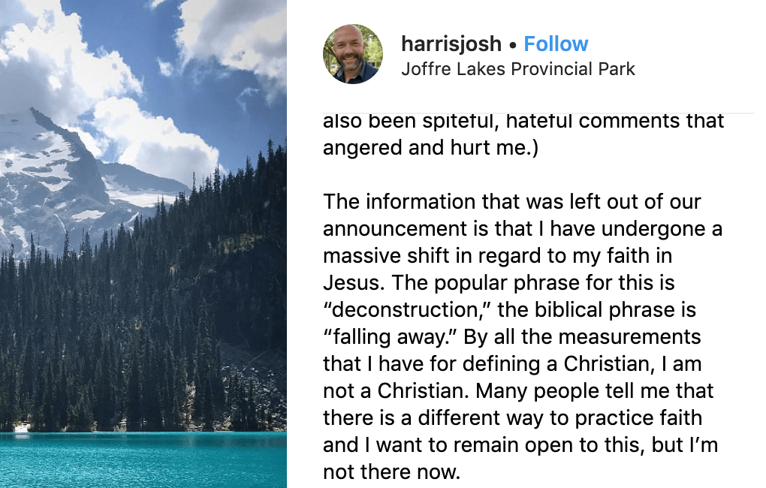
Apostasy of Joshua Harris
المعلومات التي تم استبعادها من تصريحنا
هو أنني مررت بتحول هائل
فيما يتعلق بإيماني بيسوع.
والعبارة الشائعة لهذا الموضوع هي "التفكيك،" والعبارة الكتابية التي تقابلها هي "السقوط."
من خلال كل المقاييس التي استخدمها
لتعريف المسيحي، فأنا لست مسيحيًا.
يخبرني العديد من الناس أن هناك
طريقًا مختلفًا لممارسة الإيمان
وأريد أن أبقى منفتحًا على هذا،
لكنني لست هناك الآن.
Notes:
هو أيضًا أدعى أنه تخلى عن إيمانه (اقرأ الفقرة الثانية أعلاه).

Slide 28
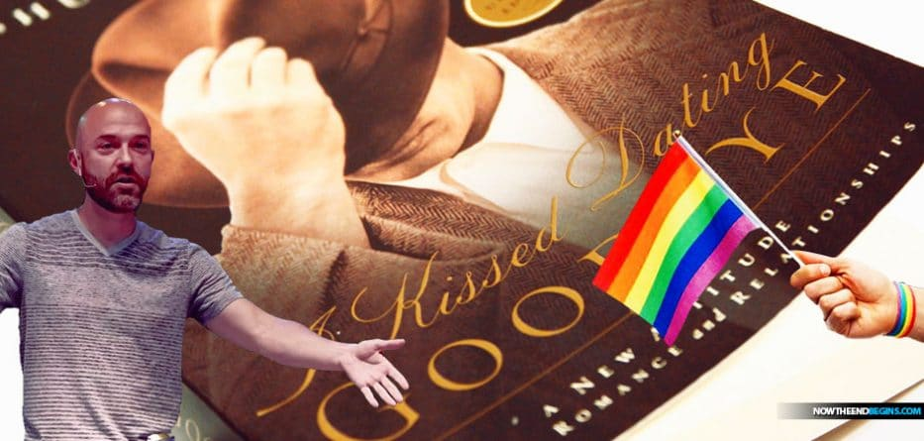
ارتداد جوشوا هاريس
Notes:
ابتدأ الآن التلويح بعلم قوس قزح أيضًا. والأحزن من ذلك...

Slide 29
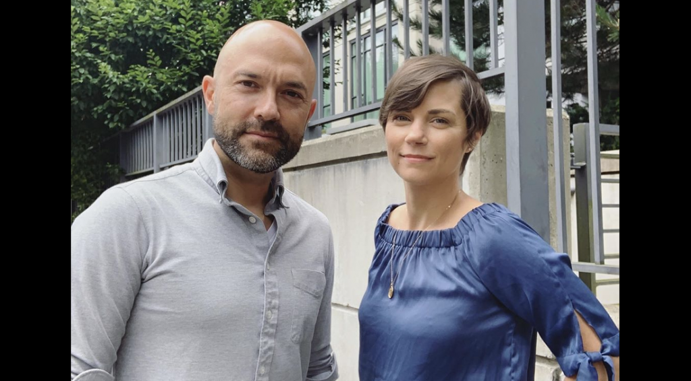
ارتداد جوشوا هاريس
"الرجل الذي كان يحث المسيحيين
على اعتناق "العفة" إذا أرادوا زواجًا سعيدًا، قد أنهى زواجه الآن."
- موقع الملحد الصديق -
Notes:
يذكر موقع “Friendly Atheist” إلى "أن الرجل الذي كان يحث المسيحيين على اعتناق "العفة" إذا أرادوا زواجًا سعيدًا، قد أنهى زواجه الآن."
————
في الأخبار التي تؤكد نهاية حقبة، أعلن جوشوا هاريس أنه هو وزوجته شانون قد أنفصلا.
لماذا هذا يستحق الملاحظة؟ لأن هاريس هو المؤلف سئ السمعة لكتاب I Kissed Dating Goodbye، الصادر عام 1997 الذي أطلق حركة "ثقافة النقاء" بين المسيحيين الإنجيليين. تزوج من شانون بعد سنوات قليلة من إصدار كتابه وكتب عن العلاقة في كتابه: Boy Meets Girl, Say Hello to Courtship, الذي صدر عام 2000.
الرجل الذي كان يحث المسيحيين على اعتناق "العفة" إذا أرادوا زواجًا سعيدًا، قد أنهى زواجه الآن.
لا نقول هذا بأي نوع من الابتهاج والشماتة، فلدى الزوجين ثلاثة أطفال سيتأثرون بهذا، وما يمرون به هو بينهم بكل معنى الكلمة. لا نعرف لماذا انفصلا، وبصراحة هذا الأمر لا يعنينا.
لكنه لا يزال جديرًا بالذكر لأن هاريس معروف جيدًا بإخبار الآخرين كيف يديرون علاقاتهم.
إن كتابه الذي صدر عندما كان بعمر 21 عامًا، نصح جيلاً كاملاً من المسيحيين لممارسة "التودد" بدلاً من المواعدة، ففي الآخر رأي فيها "مسارًا سريعًا" يقود إلى الطلاق. كذلك نصح هاريس بعدم "الخيانة العاطفية،" أي الوقوع في حب شخص لن تتزوجه في الآخر.
لقد تبنى كلماته أعدادًا لا حصر لها من الآباء، والخدام الشباب، وغيرهم من الشخصيات التي لديها سلطة كنسية. نتيجة ذلك، أعتبر العديد من الناس كلماته كأنها إنجيل، وانتهى بهم الأمر بالزواج من أي شخص أعجبوا به، وفي سن مبكر للغاية، وبدون أي خبرة سابقة في العلاقات.
سنوات قليلة مضت، انخرط هاريس في جولة اعتذار وتوضيحات، قائلاً أنه يأسف لتدمير حياة العديد من الناس. لكن العديد من معجبيه السابقين، وجدوا أن اعتذاراته فارغة وزائفة. بينما قال أن الكتاب سوف لن يطبع بعد الآن (أو يعاد طباعته)، إلا أن هاريس لم يعترف أنه كان مخطئًا من حيث المبدأ. ولا يزال يرفض علاقات LGBTQ. في الوقت الذي يقول فيه أن المواعدة قد يكون لها فوائدها حتى لو لم تقد إلى الزواج، فهو يلوم الناس في كيفية اتباعهم لنصيحته، وليس جوهر النصيحة ذاتها.
والان فإن الرجل الذي أقنع عددًا لا يحصى من المسيحيين ليقرروا الزواج بشكل مفاجئ قبل أن يعرفوا أنفسهم حقًا سيكون عازبًا مرة أخرى.
قد يكون من المغري الشماته بهذه الأخبار، ضع في أعتبارك، أن هاريس كان متلقنًا ايضًا. ففي حين أنه مسؤول مسؤولية كاملة كشخص بالغ عن إدامة مسؤوليات مسمومة، فقد نشأ في نفس ثقافة النقاء المسمومة التي شجّع قرائه عليها. من المحتمل أنه لم يكن يعرف أي شئ على نحو أفضل عندما أصبح بغير قصد والد الحركة.
إن أخبار انفصاله تؤكد بشكل أساسي ما كنا نعرفه بالفعل: أن ثقافة النقاء تقدم وعودًا غير عادية لا يمكن في النهاية الوفاء بها.
كانت الرسالة المتداولة في كتاب I Kissed Dating Goodbye هي: أتبع هذه القواعد، وسيكون زواجك في أمان. ستكون علاقتك أكثر نجاحًا وسعادة من علاقات أقرانك الذين تواعدوا قبل أن يستقروا.
وكما أتضح لنا، فإن العلاقات معقدة كما في الأشخاص أنفسهم. فالتعفف عن العلاقات الجنسية لا يغيّر ذلك. والمواعدة من حولك لا تغيّر ذلك. على أي حال، لا يوجد أي "قواعد" مضمونة.
مضى وقت طويل على المدافعين عن "النقاء" لتحديث كتيباتهم الإرشادية.
المدافع عن "ثقافة النقاء" جوشوا هاريس يعلن انفصاله عن زوجته
بقلم سارهابيث كابلن
18 تموز 2019
““Purity Culture” Advocate Joshua Harris Announces Separation from Spouse
By Sarahbeth Caplin
July 18, 2019
https://friendlyatheist.patheos.com/2019/07/18/purity-culture-advocate-joshua-harris-announces-separation-from-spouse/

Slide 30

ثثلاث حقائق يجب أن تعرفها...
2 بطرس
وَلَكِنِ ٱنْمُوا فِي ٱلنِّعْمَةِ وَفِي مَعْرِفَةِ رَبِّنَا وَمُخَلِّصِنَا يَسُوعَ ٱلْمَسِيحِ
Notes:
سنرى اليوم ثلاثة أشياء نحتاج معرفتها لننمو في النعمة بدلاً من الوقوع في فخ التعاليم الكاذبة.

Slide 31
Summary Chart
2 بطرس
284
المعرفة لمكافحة التعليم الباطل
اختيار الله
الارتداد مستقبلاً
عودة الرب
الاصحاح 1
الاصحاح 2
الاصحاح 3
تحية
1: 1-2
يوّفر كل
احتياج
1: 3- 11
أساس
المعرفة
1: 12- 21
مجيء
المعلمين
الكذبة
2: 1- 3أ
النهاية في
الجحيم
2: 3ب -10أ
وصف
الشخصية
2: 10 ب-22
المستهزئون
قبل الاختطاف
3: 1- 7
العالم المؤقت
يحفّز للقداسة
3: 8- 16
تشجيع الحماية
والنمو
3: 17- 18
كفاية
المؤمنين
عدم كفاية
غير المؤمنين
توّقع
المؤمنين
القداسة
البدعة
الرجاء
تلاميذ
الرب
القادة
الشيطانيون
يوم
الرب
من روما إلى شمال آسيا الصغرى
64 ب. م

Slide 32
ما الذي يجب أن تعرفه
لتنمو في النعمة بدلاً من
الوقوع في التعليم الكاذب؟
2 بطرس

Slide 33
1- أعلم أن المسيح قد اختارك وجهّزك بالكامل
(اصحاح 1)
ما يجب عليك معرفته لتنمو ...

Slide 34
Slides on
2 بطرس1

Slide 35

ما الذي تحتاج
حقًا إلى
معرفته؟
Notes:
عندما تتفكر في عدد الأشياء التي تريد معرفتها، قد يكون الأمر شاقًا. أنتم طلاب كلية اللاهوت، قد جئتم إلى الهيئة الإنجيلية الثقافية – الأردن لتحصلوا على إجابات لأسئلتكم، لكم الان فإن قائمة اسئلتكم قد كبرت! إذن ما هي الأمور الأساسية التي نحتاج حقًا إلى معرفتها؟
لقد جئتم إلى المكان الصحيح، لأن بطرس لديه إجابات لكم في درس اليوم.

Slide 36
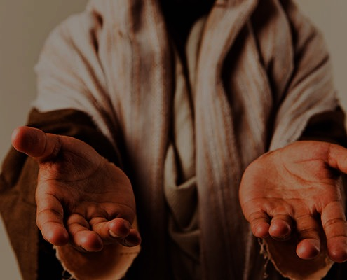
1. أنت كامل
في المسيح
كالله
(1: 1- 4).
Notes:
يمنحك الله كل ما تحتاجه في معرفتك وإيمانك بيسوع كالله.

Slide 37

"سِمْعَانُ بُطْرُسُ عَبْدُ يَسُوعَ ٱلْمَسِيحِ وَرَسُولُهُ،
إِلَى ٱلَّذِينَ نَالُوا مَعَنَا إِيمَانًا ثَمِينًا
مُسَاوِيًا لَنَا،
بِبِرِّ إِلَهِنَا وَٱلْمُخَلِّصِ
يَسُوعَ ٱلْمَسِيحِ."
(2 بطرس 1: 1).
Notes:
يشير بطرس إلى قرائه كان لديهم الإيمان الذي هو مساويًا "لإيماننا" (1 أ).
هناك شعور كبير بالتواضع حيث يضع الرسول العظيم نفسه على نفس مستوى قرائه الودعاء.
في هذا العالم ما قبل الغنوصي، كان المعلمون يتفاخرون بأنفسهم، بالامتيازات التي لديهم المسماة "المعرفة السرية."
أيضًا يقول بطرس أن البر المقدم من يسوع المسيح يمنحنا جميعًا "نفس الإيمان"! واو!
إن عبارة "إلهنا والمخلص" تعلمنا أيضًا عن ألوهية المسيح (1 ب).
"القواعد النحوية هنا تشير بوضح إلى أن "إلهنا والمخلص" هما شخص واحد، وليس أثنان (أي، توجد مقالة يونانية واحدة بموضوعين. ويُصنف هذا المقطع مع المقاطع الكريستولوجية العظيمة في العهد الجديد التي تعلم بوضوح أن يسوع المسيح مساوٍ في الطبيعة لله الاب" (Gangel, BKC, 2:863-64).
نحتاج أن نفهم أن إيماننا في يسوع كالله، وليس مجرد معلم للمعرفة.

Slide 38
" لِتَكْثُرْ لَكُمُ ٱلنِّعْمَةُ
وَٱلسَّلَامُ بِمَعْرِفَةِ ٱللهِ
وَيَسُوعَ رَبِّنَا."
(2 بطرس 1: 2).
Notes:
يُظهر لنا الله شخص المسيح للنعمة والسلام (2).
إن كلمة "بمعرفة" هنا تفترض علاقة شخصية حميمية.
علينا أن نعرف أن النعمة هي في المسيح (2 أ).
علينا أن نعرف أن المسيح وحده يمنحنا السلام (2 ب).

Slide 39
" كَمَا أَنَّ قُدْرَتَهُ ٱلْإِلَهِيَّةَ
قَدْ وَهَبَتْ لَنَا
كُلَّ مَا هُوَ لِلْحَيَاةِ وَٱلتَّقْوَى،
بِمَعْرِفَةِ ٱلَّذِي دَعَانَا
بِٱلْمَجْدِ وَٱلْفَضِيلَةِ."
(2 بطرس 1: 3)
Notes:
يمنحك الله قوة المسيح لكي تعيش حياة التقوى (3).
في أحيان كثيرة نعتقد أننا نضيّع سرًا عظيمًا للتقوى.
يقول بطرس أنه لدينا بالفعل كل ما نحتاجه!
لو كان لدينا بالفعل كل ما نحتاج إليه لحياة التقوي (3)، إذن لماذا يتمنى بطرس لقرائه المزيد من النعمة والسلام (2)؟
بكل وضوح نحن لا نطبق أو نصل إلى كل ما يخبئه لنا الله!

Slide 40
ٱللَّذَيْنِ بِهِمَا قَدْ وَهَبَ لَنَا ٱلْمَوَاعِيدَ ٱلْعُظْمَى وَٱلثَّمِينَةَ، لِكَيْ تَصِيرُوا بِهَا شُرَكَاءَ ٱلطَّبِيعَةِ ٱلْإِلَهِيَّةِ، هَارِبِينَ مِنَ ٱلْفَسَادِ ٱلَّذِي فِي ٱلْعَالَمِ بِٱلشَّهْوَةِ.
(2 بطرس 1: 4).
Notes:
يمنحك الله مواعيد المسيح لتعيش حياة التقوى (4).
ما هي المواعيد المحددة التي يقدمها لنا الله لتساعدنا أن نكون مثل المسيح (4)؟

Slide 41

خمسة مواعيد
      لدينا كل ما نحتاجه لنعيش حياة التقوى (3).
      نحن نشترك في "طبيعته الإلهية" حيث سنكون في النهاية مثل المسيح (4 ب).
      يمكننا أن نهرب من أي خطية (4 ت).
      نحن مختارون وموعودون بالخلاص (10).
      إذا كنا ثابتين في الشخصية (5-9)، فسوف نُكافأ بسخاء (10-11).

Slide 42


النمو خطوة بخطوة للتشبّه بالمسيح
(1: 5- 7)

Slide 43
" وَلِهَذَا عَيْنِهِ - وَأَنْتُمْ بَاذِلُونَ
كُلَّ ٱجْتِهَادٍ – قَدِّمُوا
فِي إِيمَانِكُمْ فَضِيلَةً،
وَفِي ٱلْفَضِيلَةِ مَعْرِفَةً."
(2 بطرس 1: 5).

Slide 44
"وَفِي ٱلْمَعْرِفَةِ تَعَفُّفًا،
وَفِي ٱلتَّعَفُّفِ صَبْرًا،
وَفِي ٱلصَّبْرِ تَقْوَى."
(2 بطرس 1: 6).

Slide 45
"وَفِي ٱلتَّقْوَى
مَوَدَّةً أَخَوِيَّةً،
وَفِي ٱلْمَوَدَّةِ ٱلْأَخَوِيَّةِ مَحَبَّةً."
(2 بطرس 1: 7).

Slide 46
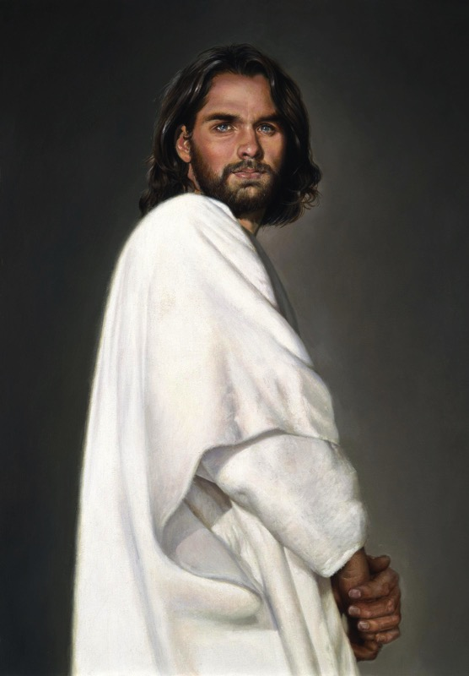
بطرس 2 1
الحياة المسيحية الفعّالة
والمثمرة (1: 5-7).
289
طاهرون وشبه المسيح
("شُرَكَاءَ ٱلطَّبِيعَةِ ٱلْإِلَهِيَّةِ،"
عدد 4)
المحبة
المودة الأخويّة
التقوى
الصبر
التعفف
المعرفة
الإيمان
Notes:
الإيمان بالمسيح يبررنا ويبدأ نموّنا في الشخصية (5 أ).
الخير (الفضيلة) تنتج عن مغفرة الخطايا (5 ب).
تساعدنا المعرفة على التوسع (5 ت). الصبر يأتي من معرفة الصبر لدى المسيح (6 أ).
والصبر هو ضبط النفس على المدى الطويل (6 ب).
وتنتج التقوى من الصبر على المدى الطويل (6 ت).
ولأن التقوى علاقة فهي تنتج المودة الأخوية (7 أ).
والمحبة هي الذروة باعتبارها أرفع سمة شخصية (7 ب).
تشرح لنا هذه السمات كيف يجب أن تظهر الطبيعة الإلهية في الآية 4.

Slide 47
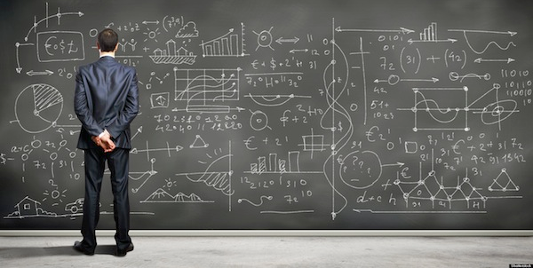
نحن لا ننمو دائمًا في شبه المسيح
(1: 8-9).

Slide 48
" لِأَنَّ هَذِهِ إِذَا كَانَتْ فِيكُمْ وَكَثُرَتْ،
تُصَيِّرُكُمْ لَا مُتَكَاسِلِينَ وَلَا غَيْرَ مُثْمِرِينَ
لِمَعْرِفَةِ رَبِّنَا يَسُوعَ ٱلْمَسِيحِ."
(2 بطرس 1: 8).
Notes:
بعض المؤمنين يستمرون في النمو ليكونوا أكثر فعالية (8).

Slide 49
" لِأَنَّ ٱلَّذِي لَيْسَ عِنْدَهُ هَذِهِ،
هُوَ أَعْمَى قَصِيرُ ٱلْبَصَرِ،
قَدْ نَسِيَ تَطْهِيرَ
خَطَايَاهُ ٱلسَّالِفَةِ."
(2 بطرس 1: 9).
Notes:
بعضهم يتوقف نموهم شخصيتهم بنسيانهم أنه قد غفر لهم (9).
في الواقع، أن أغلب العهد الجديد يخاطب المؤمنين الذين ليسوا على مستوى معايير الله. ولهذا السبب دفع الله كتّابًا أمثال بطرس وبولس و يعقوب وآخرين للكتابة.

Slide 50
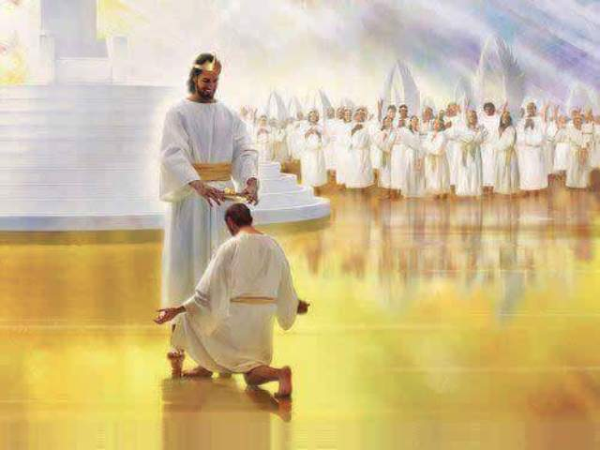
عندما نعمل باجتهاد،
سنكافأ بدلاً
من السقوط
(1: 1- 11).

Slide 51
" لِذَلِكَ بِٱلْأَكْثَرِ ٱجْتَهِدُوا
أَيُّهَا ٱلْإِخْوَةُ أَنْ تَجْعَلُوا دَعْوَتَكُمْ
وَٱخْتِيَارَكُمْ ثَابِتَيْنِ.
لِأَنَّكُمْ إِذَا فَعَلْتُمْ ذَلِكَ،
لَنْ تَزِلُّوا أَبَدًا."
(2 بطرس 1: 10).
Notes:
عندما نعمل باجتهاد لنظهر أننا مخلّصون، فإننا لن نسقط (10).
هل تعني "أن تجعلوا دعوتكم وأختياركم ثابتين" أنه يمكننا أن نضيف أي شئ إلى عمل المسيح لكي نخلص؟ كلا، بل يعني أنه يجب أن نعيش باتساق مع هذا الخلاص.
تلخص الترجمة الإنجليزية NLT للكتاب المقدس هذه الفكرة جيدًا: "أعملوا جاهدين لتثبتوا حقًا أنكم من بين أولئك الذين دعاهم الله واختارهم." عندما تسعى لأن تكون مثل المسيح فلن تتراجع. بدلاً من ذلك...

Slide 52
" لِأَنَّهُ هَكَذَا يُقَدَّمُ لَكُمْ بِسِعَةٍ
دُخُولٌ إِلَى مَلَكُوتِ رَبِّنَا
وَمُخَلِّصِنَا يَسُوعَ ٱلْمَسِيحِ ٱلْأَبَدِيِّ."
(2 بطرس 1: 11).
Notes:
سيكافئنا الله عندما نعيش باتساق مع دعوتنا (11).
هل الحصول على "سعة دخول إلى ملكوت ربنا..." تشير إلى خلاص الإنسان؟ (11).
كلا، هذا يشير إلى الحصول على المكافأة الكاملة كالشخص المذكور في العدد 8 الذي يستمر في النمو في الشخصية.
هذا يعني أنكم لن "تزلوا" (10 ب) مثل الشخص في العدد 9 الذي نسي غفرانه.

Slide 53
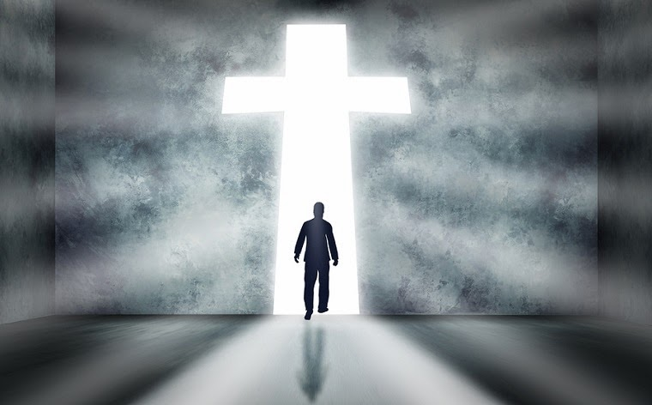
الفكرة الرئيسيّة في 2 بطرس 1: 1- 11
أعلم أنك كامل
في المسيح
لتكون
مثل
المسيح.
Notes:
أجعل معرفتك بالمسيح تقودك لأن تكون مثل المسيح.

Slide 54


الهجمات ضد الكتاب المقدس
اليوم
289 ب
ما هو التعليم الذي نسمعه اليوم الذي يسعى
إلى تقويض صحة إيماننا؟
Presentation_ID
54
54
© 2003 Cisco Systems, Inc. All rights reserved.
54

Slide 55


المعرفة
لمكافحة التعليم الباطل

Slide 56
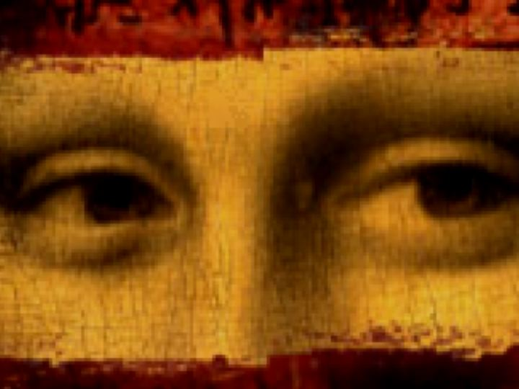
إنجيل براون
تزوّج يسوع من مريم المجدليّة
نشأت ابنتهما في فرنسا
تمّ ابتداع ألوهيته سنة 325 ب. م
لدينا أناجيل العهد الجديد الخاطئة
المسيحية = الأنوثة الإلهية
المسيحيون يتسترون على هذه المؤامرة

Slide 57

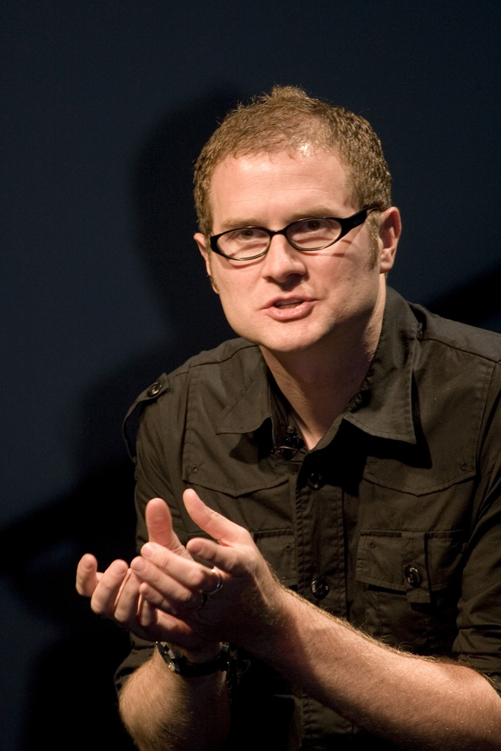
روب بيل
Notes:
في الأخبار، قس شهير آخر في السنوات الأخيرة، هو القس روب بيل. حتى عام 2011، كان يرعى كنيسة مارس هيل في ميشيغان، واحدة من أسرع الكنائس نموًا في الولايات المتحدة الأمريكية. في عام 2011 قامت مجلة تايم بتسمية روب بيل ضمن قائمتها لأكثر 100 شخصية تأثيرًا في العالم. في نفس ذلك العام كتب كتاب Love Wins (المحبة يفوز): كتاب عن الجنة والجحيم ومصير كل إنسان عاش على الإطلاق. ماذا يقول عن هذه الأشياء؟
______
"روب بيل
من ويكيبيديا، الموسوعة الحرة
https://en.wikipedia.org/wiki/Rob_Bell
بيل في حفل تايم 100، لعام 2011
روبرت هولمز "بوب" بيل جونيور (مواليد 23 آب، 1970) مؤلف، ومتحدث، وقس أمريكي سابق. كلن بيل مؤسس كنيسة مارس هيل للكتاب المقدس الواقعة في جراندفيل، ميشيغان، والتي رعاها حتى عام 2012. كانت مارس هيل تحت قيادته واحدة من أسرع الكنائس نموًا في أمريكا. وهو أيضًا مؤلف الكتاب الأكثر مبيعًا Love Wins حسب قائمة نيويرك تايمز والراوي لسلسلة من الأفلام الروحية القصيرة المسماة NOOMA. في العام 2011 قامت مجلة تايم بتسمية بيل في قائمتها لأكثر 100 شخصية مؤثرة في العالم. منذ ذلك الحين أصبح كاتبًا مستقلاً ومتحدثًا في العديد من البرامج الحوارية والجولات الوطنية الناطقة حول موضوعات تتعلق بالروحانيات والقيادة. كما أنه يستضيف بودكاست مشهورًا يدعى The Robcast”. في عام 2018، تم إصدار فيلم وثائقي عن بيل بعنوان The Heretic (الهرطوقي).
المحتويات
1. السيرة الذاتية
1.1 التعليم والخدمة
1.2 كنيسة مارس هيل للكتاب المقدس
1.3 مشاريع أخرى
1.4 التلفزيون
2. المعتقدات
3. المنشورات
4. المراجع
5. روابط أخرى
السيرة الشخصية
التعليم والخدمة
بيل هو ابن قاضي المقاطعة الأمريكية روبرت هولمز بيل، الذي تم تعيينه في المحكمة الفيدرالية من قبل رونالد ريغان.
بعد تخرجه من المدرسة الثانوية، التحق بيل بكلية ويتون في إلينوي. خلال وجوده في ويتون، تساكن بيل مع إيان إيسكلين من فريق أول ستار يونايتد. قام بالاشتراك مع أصدقائه ديف هوك و وبريان إريكسون و ستيف هوبر و كريس فول بتشكيل فرقة روك مستقلة باسم “-ton Bundle,” التي ذكرتنا بفرق مثل R. E. M. و Talking Heads. خلال هذا الوقت كتب لـ -ton Bundle أغنية “Velvet Elvis” استنادًا إلى لوحة باسم Velvet Elvis استخدمها في كتابه الأول Velvet Elvis, Repainting the Christian Faith. كانت كلية ويتون المكان الذي التقى فيه بيل بزوجته كريستين. بدأت فرقة -ton Bundle تكتسب بعض الشهرة المحلية، كما طُلب منها تقديم عروضها في المناسبات الكبيرة، لكن عندما أصيب بيل بالتهاب السحايا الفيروسي فشلت هذه الخطط.
حصل بيل على درجة البكالوريوس عام 1992 من كلية ويتون، وقام بتدريس التزلج المائي في فصول الصيف في معسكر هاني روك التابع للكلية، ويحصل على حوالي ثلاثون دولارًا أسبوعيًا. خلال هذا الوقت عرض أن يعلّم رسالة مسيحية لمستشاري المعسكر بسبب عدم العثور على قس. قام بتدريس رسالة حول الراحة، وسرعان ما اتصل به العديد من الأشخاص، وأخبره كل منهم أنه يجب عليه متابعة التدريس كمهنة.
أنتقل بيل إلى باسادينا، في كاليفورنيا لمتابعة هذه الدعوة للتدريس وحصل على درجة الماجستير في اللاهوت من مدرسة فولر اللاهوتية. ووفقًا لبيل، لم يحصل على علامات جيدة في دروس الوعظ لأنه جرب دائمًا طرقًا مبتكرة لتوصيل أفكاره. خلال فترة وجوده في فولر كان مدربًا مقيمًا للشباب في كنيسة ليك أفنيو. ومع ذلك، كان يحضر أحيانًا اجتماعات الجماعة المسيحية في إيجيل روك، كاليفورنيا، إذ دفعه ذلك وزوجته لطرح أسئلة حول ظهور النمط الجديد للكنيسة.
بين العامين 1995 و 1997 شكل بيل فرقة باسم Big Fil التي أصدرت قرصين مضغوطين؛ كان الأول يحمل عنوانًا ذاتيًا والثاني بعنوان Via De La Shekel. عندما سئل عن نمط الموسيقى الذي يستخدمه، رد عليهم بيل بأغنية “Northern Gospel!”، التي أصبحت فيما بعد اسم أغنية في الألبوم الثاني. حتى بعد توقف Big Fil عن الأداء، واصل بيل مشروعين آخرين باسم Uno Dos Tres Communications، الجزء الأول والثاني، كلاهما يحملان صوتًا موسيقيًا مشابهًا لـ Big Fil.
كنيسة مارس هيل للكتاب المقدس
أنتقل بيل وزوجته من كاليفورنيا إلى غراند رابيدز ليكونا قريبين من العائلة وبناء على دعوة للدراسة من القس إد دوبسون. قام بتولي العديد من خدمات الوعظ لخدمة Saturday Night في كنيسة الجلجثة. أعلن بيل أنه سيتفرغ لنوع جديد من المجموعات وسيطلق عليها اسم “Mars Hill” نسبة إلى موقع في اليونان قال فيه بولس الرسول لمجموعة من الرجال: "لأنني بينما كنت أجتاز وأنظر إلى معبوداتكم وجدت أيضًا مذبحًا مكتوبًا عليه: لإله مجهول. فالذي تتقونه وأنتم تجهلونه هذا أنا أنادي لكم به."
في شباط 1999، أسس بيل كنيسة مارس هيل للكتاب المقدس، وكانت الكنيسة تجتمع في الأصل في قاعة العاب رياضية لمدرسة في وايومنغ، ميشيغان. خلال سنة مُنحت الكنيسة مركزًا للتسوق في غراندفيل، ميشيغان، واشترت الأرض المجاورة. في تموز 2000، أفتتح مرفق "الكرسي الرمادي" أبوابه الذي يتسع لـ 3500 شخص. بدءًا من عام 2005، حضر ما يقرب من 11000 شخص "التجمعين" في أيام الأحد في الساعة 9 و 11 صباحًا. أعتبارًا من آذار 2011، بلغ عدد الحضور يوم الأحد ما بين 8000 و 10000 شخص. ألهمته تعاليمه في مارس هيل الملصق الشهير “Love Wins”، وقام المصلون بتوزيع هذا الملصق مجانًا بعد الخدمات.
من أجل المحافظة على التوازن في حياته، جعل بيل يوم الجمعة يوم راحة شخصيًا، حيث لم يسمح بالتواصل معه بالوسائل الألكترونية، وتم نقل جميع الواجبات الرعوية إلى قساوسة مارس هيل الآخرين.
في عدد كانون الثاني 2007 من مجلة TheChurchReport.com، تم أختيار بيل في المرتبة العاشرة في قائمتها "الـ 50 مسيحيًا الأكثر تأثيرًا في أمريكا" حسب أختيار قرائها وزوارها عبر الانترنت.
في حزيران 2011، تم أختيار بيل كواحد من بين 100 في قائمة تايم لسنة 2011، وهي القائمة السنوية للمجلة التي تضم أكثر 100 شخص مؤثرًا في العالم.
تنحى بيل عن الكنيسة التي أسسها في 22 أيلول 2011، لمتابعة مجالات أخرى والوصول إلى جمهور أوسع. قال لاحقًا أن كتابه Love Wins أدى إلى خلاف مع المصلين وأحبره على "البحث عن إيمان أكثر تسامحًا."
في تموز 2012، عقد بيل أول نشاط كبير له منذ مغادرته مارس هيل، متحدثًا في النادي الليلي الشهير Viper Room في لوس أنجلوس. أستضاف بيل مؤتمرات وورش عمل في لاجونا بيتش "للقادة، والمعلمين، والوعاظ، ورجال الأعمال، والفنانين، والقسس – وأي شخص يتضمن عمله تكوين شئ ما ثم إطلاقه في العالم."
مشاريع أخرى
بيل هو المتحدث المتميز في سلسلة الأفلام القصيرة – NOOMA. عنوان سلسلة أفلام الفيديو “NOOMA”، في اللغة الإنجليزية هو تشكيل من الكلمة اليونانية pneuma التي تعني التنفس أالروح. تحتوي جميع مقاطع الفيديو على تعاليم لبيل مصحوبة بموسيقى كتبها وأداها فنانون محليون مستقلون باستثناء موسيقى الألبوم The Album Leaf's music المرخصة لـ NOOMA DVD Lump.
في آب 2005 نشرت دار زوندرفان للنشر الكتاب الأول لبيل، Velvet Elvis: Repainting the Christian Faith. هذا الكتاب وفقًا للملخص الرسمي عبر الانترنت هو، "لملايين الأشخاص المفتونون بيسوع، لكنهم لا يستطيعون القيام بالبرامج المسيحية القياسية. في كتابه الأول، يستكشف بيل إدراكًا جديدًا للإيمان المسيحي.
في 30 حزيران 2006 تم إطلاق الدورة الوطنية الناطقة Everything is Spiritual في شيكاغو، اجتذبت حشودًا نفدت تذاكرها عبر مدن شمال أمريكا. استخدمت عائدات مبيعات التذاكر لدعم WaterAid وهي منظمة دولية غير ربحية مكرسة لمساعدة الناس للتخلص من الفقر والمرض الناجم من العيش بدون مياه آمنة وصرف صحي.
في آذار 2007، صدر الكتاب الثاني لبيل بعنوان إله الجنس: استكشاف الروابط اللانهائية بين الحياة الجنسية والروحية Sex God: Exploring the Endless Connections between Sexuality and Spirituality.
في آذار 2007 استضاف بيل جولة لكتابه “Sex God” في ستة جامعات للترويج لكتابه. هدفت الدورة لتكون بمثابة وقتًا لطرح الأسئلة والحوار. تراوحت الأسئلة بين رموز العهد القديم في المثلية الجنسية إلى ما يجب أن يفعله المسيحيون مع كلمة "إنجيلي." كانت كل ليلة تنتهي بعرض NOOMA رقم 15 بعنوان "أنت."
في حزيران 2007 قام بيل بجولة في المملكة المتحدة وإيرلندا وعمل سلسلة بعنوان "نداء إلى جميع صانعي السلام."
في 5 تشرين الثاني 2007، أطلق بيل جولة أخرى من المحاضرات في شيكاغو، بعنوان "الآلهة ليست غاضبة" مرة أخرى بيعت جميع التذاكر في المدن عبر أمريكا الشمالية. كان الموضوع دفاع سردي عن التبرير بالإيمان وليس بالأعمال (الذبيحة). ذهبت عائدات هذه الجولة لدعم برنامج تورام لتمويل المشاريع الصغيرة لدعم الفقراء في بوروندي، وهي مهمة تدعمها كنيسة بيل.
مشروع بيل “Drops Like Stars” "قطرات مثل النجوم،" يستكشف الروابط بين الإبداع والمعاناة. وهو عبارة عن جولة دولية وكتاب، كتبه بيل مبدئيًا بخط يده، مع صور فوتوغرافية. جاء عنوان المشروع من رؤية طفل صغير لقطرات المطر على النافذة في الليل. بدلاً من السماح على اللغز في سماح الله كلي القدرة بالمعاناة، بدلاً من ذلك ينظر بيل إلى الإبداع، والتعاطف، والعلاقات الجديدة، والنمو التي يمكن أن تنبع من المعاناة. عندما سُئل في إحدى المقابلات عن كيفية اهتمامه بالمعاناة، أجاب بيل بأنه كقس قد منح مقعدًا في الصف الأمامي في أكثر اللحظات المؤثرة في حياة الناس. وفي الوقت نفسه الذي كان يلقي فيه محاضرات عن الإبداع، أدرك: "كان هناك أتصال بين هذا النصفين من حياتي – كل هذه الروابط بين المعاناة وصناعة الفن.
في أيلول 2013، أجرت أوبرا مقابلة مع بيل في برنامجها التلفزيوني Super Soul Sunday. كما أن كتاب بيل (ما نتحدث عنه عندما نتحدث عن الله، What We Talk About When We Talk About God)، أدرج أيضًا كأول كتب الشهر الموضى بها من قبل "نادي كتاب الشهر" لأوبرا.
التلفزيون
أعلن تلفزيون ABC عن انتاج دراما تلفزيونية جديدة بعنوان (Stronger)، شارك في كتابتها بيل و كارلتون كيوز، المنتج التنفيذي للمسلسل التلفزيوني (Lost). العرض المبني بشكل موسع على حياة بيل وروايته غير المنشورة وهي برنامج نصي تجريبي، يتتبع حياة الموسيقار توم سترونجر في رحلة روحية. في النهاية، لم يتمكن بيل وكيوز من الحصول على موافقة لإطلاق الرصاص على الطيار في Stronger.
انتقل بيل وكيوز إلى مشروع آخر وهو (برنامج حواري عن الإيمان الملتوي faith-inflected talk show) قدمه بيل. تم عمل تسجيلين للعرض المقترح في أيلول 2012 في أحد المستودعات في منطقة لوس أنجلوس للفنون من أجل تجميع مقطع للمديرين التنفيذيين للشركة. ذلك الوقت، تم الإشارة إليهم إما باسم "هذا العرض الذي كان يعمل عليه روب بيل وكارلتون كيوز،" أو "عروض أيلول المختصرة." وأنتج مقطع دعائي باسم The Rob Bell Show في بطاقة التعريف. وكان ضيفاه الأول والثاني هما كاثلين فالساني و جيمس "جيم -أو" برمبرام، وهو محارب بيئي.
المعتقدات
يقول بيل في كتاباته، "أنا أقر الحقيقة في مكان وفي أي نظام ديني، وفي أي نظرة عالمية. فإن كانت صحيحة، فهي تعود إلى الله."
يقول بيل، هذه ليست مجرد الرسالة القديمة بأساليب جديدة. نحن نعيد اكتشاف المسيحية كديانة شرقية، وكأسلوب للحياة. فالاستعارات القانونية للأيمان لا تقدم اسلوبًا للحياة. لقد نشأنا في كنائس حيث عرف الناس الآيات التسع لماذا لا نتكلم بالألسنة، لكنهم لم يختبروا حضور الله الغامر.
تسبب كتاب بيل Love Wins بجدل كبير داخل المجتمع الإنجيلي. كان هذا الجدل موضوعًا لقصة غلاف مجلة تايم ومقالة مميزة في صحيفة نيويورك تايمز. في هذا الكتاب، يذكر بيل "لقد تم إبلاغ الكثيرين بوضوح أن هذا الاعتقاد (باعتباره عذابًا أبديًا واعيًا في الجحيم) هو حقيقة جوهرية في الإيمان المسيحي، وإن رفضها، في جوهره هو رفض ليسوع. هذا أمر مضلل وسام ويفسد في النهاية الانتشار المعدي لرسالة يسوع عن المحبة، والسلام، والغفران، والفرح التي يحتاج عالمنا بشدة إلى سماعها. يوجز بيل في هذا الكتاب، عددًا من وجهات النظر حول الجحيم، بما في ذلك المصالحة العالمية. رغم أنه لم يختر أي وجهة نظر كوجهة نظر خاصة به، إلا أنه يقول: "مهما كانت الاعتراضات التي قد تكون لدى الشخص (النظرة العالمية)، وهي كثيرة، يجب على المرء أن يعترف أنه من المناسب والصحيح، ومسيحيًا، أن نتوق إليها."
أنتُقِد الكتاب من قبل العديد من الشخصيات الإنجيلية المحافظة (وبشكل خاص بعض قادة الكنيسة الإصلاحيين)، أمثال ألبرت موهلر، وجون بايبر، وديفيد بلات، مع تصريح موهلر أن الكتاب كان "كارثي لاهوتيًا" لعدم رفضه العالمية. بينما دافع إنجيليون آخرون، مثل بريان ماكلارين، وجريج بويد، و يوجين بيترسون عن آراء بيل. ينكر بيل أنه عالمي ويقول أنه لا يتبنى أي وجهة نظر معينة لكنه يحاجج أن على المسيحيين أن يفسحوا مجالاً لعدم اليقين بخصوص هذه المسألة. وكما صرح جون ميتشام، فإن كتاب Love Wins "يقدم حجة بيل للعيش مع الغموض بدلاً من المطالبة باليقين." جادل بعض الإنجيليين أن "عدم اليقين" هذا لا يتوافق مع الكتاب المقدس، بينما يقول آخرون أن الكتاب يروج بسهولة لمحادثة طال انتظارها حول بعض التفسيرات التقليدية للكتاب المقدس. في نفس الكتاب، يتساءل بيل أيضًا عن "لاهوت الإخلاء" الذي جعل المسيحيين يركزون على الوصول إلى السماء، بدلاً من التركيز على تجديد وتحويل الله لهذا العالم. يجادل بيل أن يسوع (والتقليد اليهودي الأوسع الذي كان جزءًا منه) ركز على استعادة الله المستمرة لهذا العالم، وليس على دخول الناس إلى السماء.
في تموز 2012 ظهر بيل في Viper Room، وتلقى سؤالاً من أحد الحضور الذي كان مهتمًا بشأن قبول الكنيسة للأعضاء المثليين. قال بيل: "بعض الناس مثليون، وأنتم أخواننا وأخواتنا، ونحن نحبكم. نحن نحبكم... ] الأشخاص المثليون [ هم تلاميذ متحمسون ليسوع تمامًا مثلما أحاول أن أكون، لذلك دعونا نجتمع معًا ونحاول أن نفعل شيئًا حيال المشاكل الكبيرة حقًا في عالمنا."
في آذار 2013، أعلن بيل أحباطة من الحالة الإنجيلية المحافظة، واصفًا إياها بأنها "ثقافة إنجيلية ضيّقة جدًا، ومتشابكة سياسيًا ومعزولة ثقافيًا." يقول أن الإنجيليين "أبعدوا الكثير من الناس عن الكنيسة" وذلك من خلال الحديث عن الله بطرق "لا تجعل الناس في الواقع أكثر محبة ورأفة،" مضيفًا أن الإنجيليين "دعموا سياسات وطرق رؤية العالم أنها في الواقع مدمرة، وقد فعلنا ذلك باسم الله، وعلينا أن نتوب."
Publications
Velvet Elvis: Repainting the Christian Faith (Zondervan, 2005) ISBN 0-310-26345-X
Sex God: Exploring the Endless Connections between Sexuality and Spirituality (Zondervan, 2007) ISBN 0-310-26346-8
Everything is Spiritual (DVD) (Zondervan, 2007) ISBN 0-310-28556-9
The Gods Aren't Angry (DVD) (Flannel, 2008) ISBN 0-310-29074-0
Jesus Wants to Save Christians: A Manifesto for the Church in Exile (Zondervan, 2008) ISBN 0-310-27502-4
Drops Like Stars: A Few Thoughts on Creativity and Suffering (Zondervan, 2009) ISBN 0-310-32704-0
Love Wins (Harper One, 2011) ISBN 978-0-06-204964-3
What We Talk About When We Talk About God (HarperOne 2013) ISBN 978-0062049667
The Zimzum of Love: A New Way of Understanding Marriage co-written with Kristen Bell (HarperOne 2014) ISBN 978-0062194244
How to be Here (Harper Collins 2016) ISBN 978-0007591329
NOOMA Videos
What Is the Bible? (HarperOne 2017) ISBN 978-0062194268

Slide 58
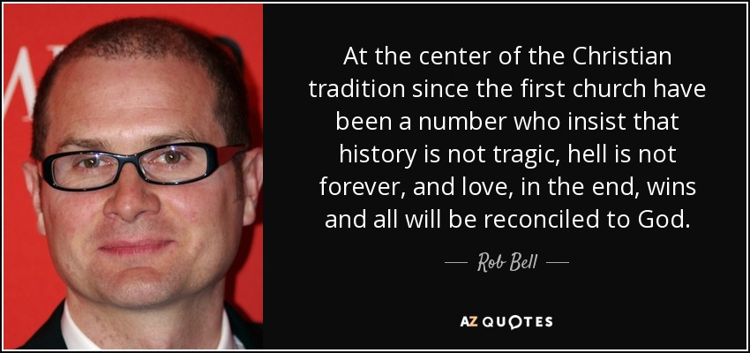
عالمية روب بيل
في قلب التقليد المسيحي
منذ أيام الكنيسة الأولى كان هناك
عدد من الذين يصرّون على أن التاريخ
ليس مأساويًا، والجحيم ليس إلى الأبد،
وفي النهاية، فالمحبة
تنتصر وسيتصالح
الجميع مع الله.
- روب بيل -
Notes:
He says that he is not a universalist, but he writes…
__________
“In the book, Bell states that "It's been clearly communicated to many that this belief (in hell as eternal, conscious torment) is a central truth of the Christian faith and to reject it is, in essence, to reject Jesus. This is misguided and toxic and ultimately subverts the contagious spread of Jesus' message of love, peace, forgiveness and joy that our world desperately needs to hear." In this book, Bell outlines a number of views of hell, including universal reconciliation. Though he does not choose any one view as his own, he states "Whatever objections a person may have of [the universalist view], and there are many, one has to admit that it is fitting, proper, and Christian to long for it."
_______
From Wikipedia, the free encyclopedia
https://en.wikipedia.org/wiki/Rob_Bell accessed 10 Aug 2019

Slide 59
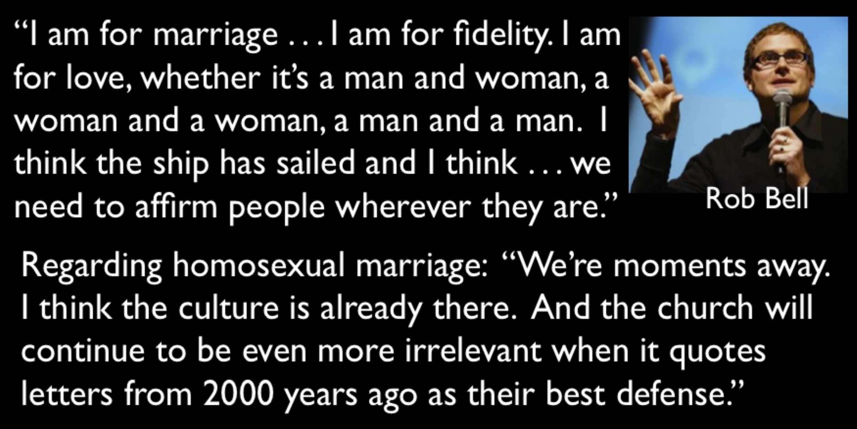
أرتداد روب بيل
"أنا مع الزواج... أنا مع الإخلاص. أنا مع الحب،
سواء كان بين رجل وامرأة،
أو بين امرأة وامرأة،
أو رجل ورجل.
أعتقد أن السفينة قد أبحرت وأعتقد...
أننا بحاجة لتأكيد الناس أينما كانوا."
وفيما يتعلق بزواج المثليين: "نحن على بعد لحظات.
وأعتقد أن الثقافة موجودة هنا بالفعل.
وستبقى الكنيسة غير ذات أهمية
عندما تستشهد برسائل تعود إلى
2000 عام مضت كأفضل دفاع عنها."
Notes:
إلى جانب هذا، يبدو اليوم أن هناك أعتذارًا لما يقوله الله عن المثلية الجنسية.

Slide 60
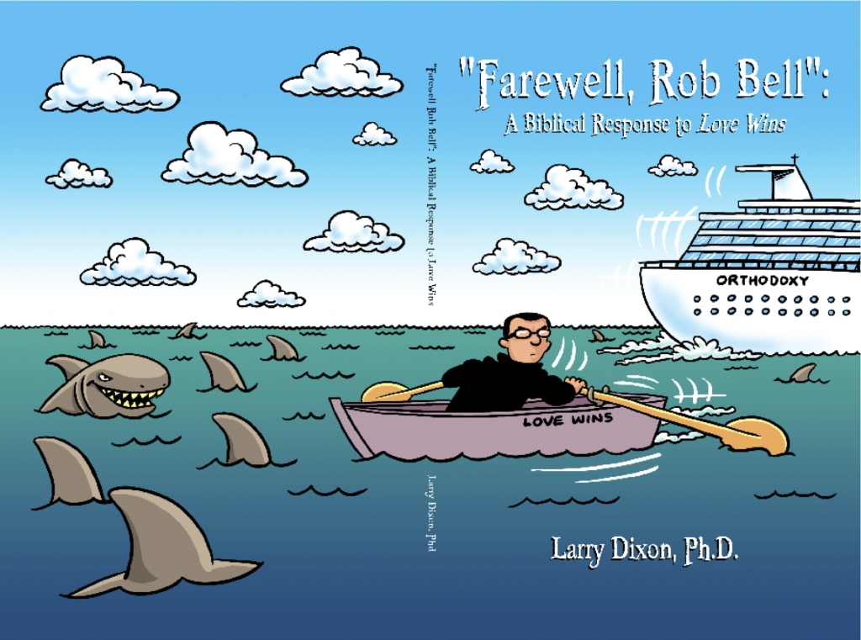
Rob Bell
"وداعًا، روب بيل":
الرد الكتابي على
Love Wins
ORTHODOXY
LOVE WINS
Notes:
بالطبع، لدى بيل منتقدوه الذين يحاججون من الكتاب المقدس بأنه تخلى عن الإيمان. لقد ترك كنيسته في عام 2011 ولكن لديه أصدقاء جدد مثل أوبرا وينفري ومرتدين آخرين أمثال جويل أوستين.

Slide 61

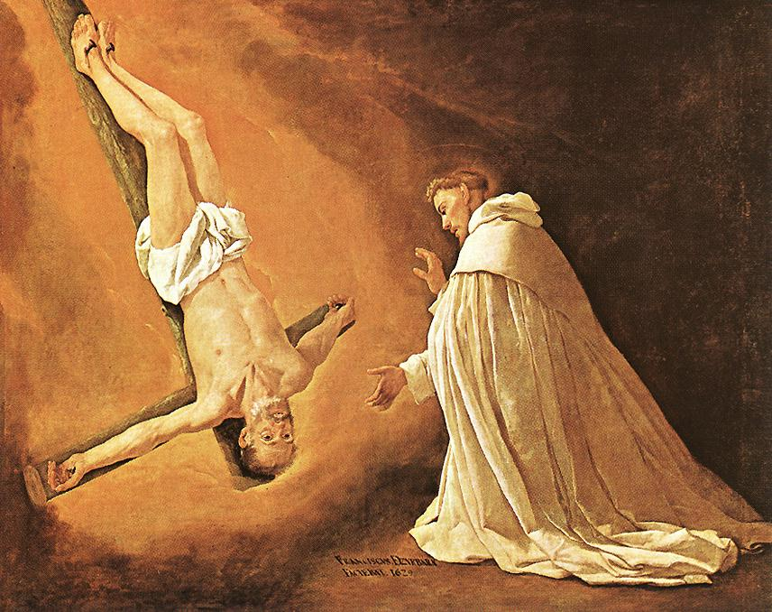
" وأنا أعرِفُ أنّي سأُفارِقُ هذا المَسكِنَ عمّا قريبٍ،
كما أظهَرَ لي رَبّنا يَسوعُ المَسيحُ.
15. فسأبذُلُ جَهدي لتَتَذَكّروا
هذِهِ الأمورَ كُلّ حينٍ بَعدَ رَحيلي."
(2 بطرس 1: 14- 15 الترجمة العربية المشتركة).
يقول تقليد الكنيسة أن بطرس طلب
أن يُصلب رأسًا على عقب
61
61
61

Slide 62

ما هي النبوة؟
عَالِمِينَ هذَا أَوَّلًا: أَنَّ كُلَّ نُبُوَّةِ الْكِتَابِ لَيْسَتْ مِنْ تَفْسِيرٍ خَاصٍّ. لأَنَّهُ لَمْ تَأْتِ نُبُوَّةٌ قَطُّ بِمَشِيئَةِ إِنْسَانٍ، بَلْ تَكَلَّمَ أُنَاسُ اللهِ الْقِدِّيسُونَ مَسُوقِينَ مِنَ الرُّوحِ الْقُدُسِ.
2 بطرس 1: 20-21

Slide 63
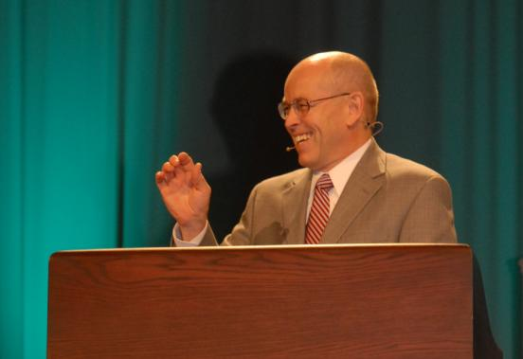
تعريف واين جرودم للنبوة
”أن تخبر شيءٌ ما، قام الله بوضعه في الذهن الإنساني بشكلٍ عفوي "
"لماذا لا يزال بإمكان المسيحيين التنبؤ"
Christianity Today (16 Sept 1988), 29

Slide 64
ما الذي يجب أن تعرفه
لتنمو في النعمة بدلاً من
الوقوع في التعليم الكاذب؟
2 بطرس

Slide 65
1- أعلم أن المسيح قد اختارك وجهّزك بالكامل
(اصحاح 1)
2- أعرف معلمًا كاذبًا قبل أن تراه
(اصحاح 2)
ما يجب عليك معرفته لتنمو ...

Slide 66
Summary Chart
2 بطرس
284
المعرفة لمكافحة التعليم الباطل
اختيار الله
الارتداد مستقبلاً
عودة الرب
الاصحاح 1
الاصحاح 2
الاصحاح 3
تحية
1: 1-2
يوّفر كل
احتياج
1: 3- 11
أساس
المعرفة
1: 12- 21
مجيء
المعلمين
الكذبة
2: 1- 3أ
النهاية في
الجحيم
2: 3ب -10أ
وصف
الشخصية
2: 10 ب-22
المستهزئون
قبل الاختطاف
3: 1- 7
العالم المؤقت
يحفّز للقداسة
3: 8- 16
تشجيع الحماية
والنمو
3: 17- 18
كفاية
المؤمنين
عدم كفاية
غير المؤمنين
توّقع
المؤمنين
القداسة
البدعة
الرجاء
تلاميذ
الرب
القادة
الشيطانيون
يوم
الرب
من روما إلى شمال آسيا الصغرى
64 ب. م

Slide 67
Slides on
2 بطرس2

Slide 68
الموضوع الرئيسي
288
المعرفة...
لأجل النمو الروحي (2 بطرس 1)
لمحاربة الهرطقات (2 بطرس 2)
لتثبيت الرّجاء ( 2 بطرس 3)
2 بطرس

Slide 69
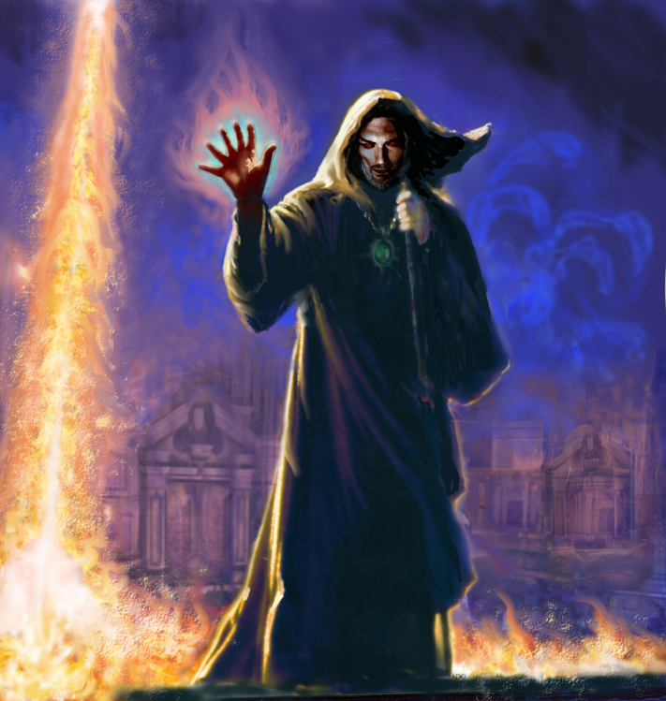
"وَلَكِنْ، كَانَ أَيْضًا فِي ٱلشَّعْبِ أَنْبِيَاءُ كَذَبَةٌ، كَمَا سَيَكُونُ فِيكُمْ أَيْضًا مُعَلِّمُونَ كَذَبَةٌ، ٱلَّذِينَ يَدُسُّونَ بِدَعَ هَلَاكٍ. وَإِذْ هُمْ يُنْكِرُونَ ٱلرَّبَّ ٱلَّذِي ٱشْتَرَاهُمْ، يَجْلِبُونَ عَلَى أَنْفُسِهِمْ هَلَاكًا سَرِيعًا."
(2 بطرس 2: 1).
57

Slide 70

أ. (2: 1- 3 أ)
ما هي سمات
المعلمين الكذبة؟
بطرس 2 2
التسلل/ السريّة (1 أ)
بدع هلاك (1 ب)
إنكار المسيح كرب (1 ت)
التدمير الذاتي (1 ث)
أتباع كثيرون (2 أ)
طرق مخزية (2 ب)
تشويه سمعة المسيحيّة (2 ت)
الطمع (3 أ)
استغلالي (3 ب)
مدان (3 ت)

Slide 71
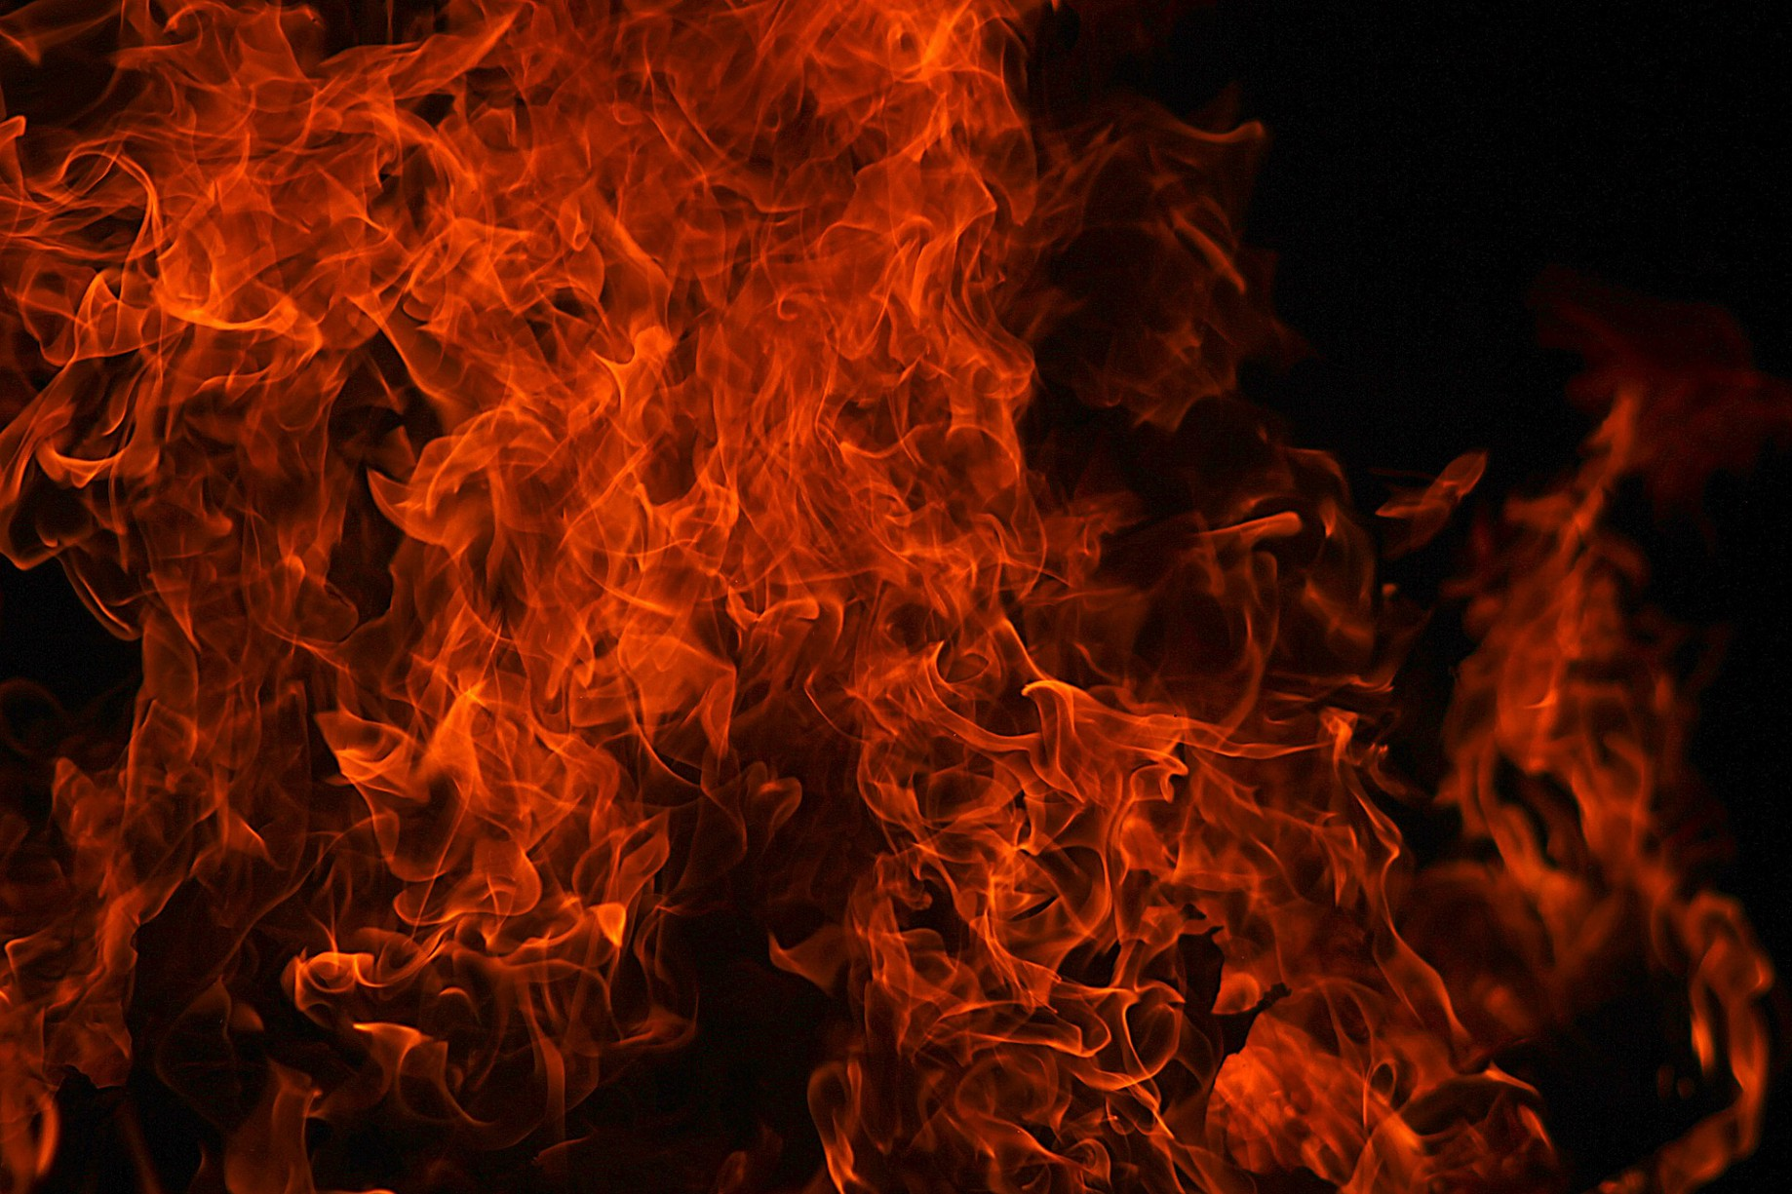
ب. (2: 3 ب – 10 أ)
الجحيم للمرتدّين
حماية للأبرار
بطرس 2 2
يُظهر مصير
جميع المرتدين
في الجحيم
أن المؤمنين سينالون حماية
بقدر ما سيتم
إدانة المرتدين

Slide 72

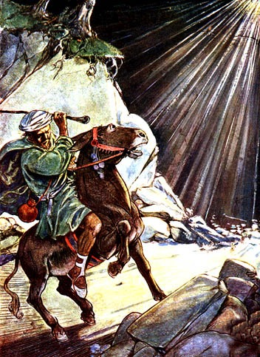
Balaam
بلعام عَدَد 22: 20- 35
Notes:
22: 20 فَتَرَاءَى اللهُ لِبَلْعَامَ لَيْلاً وَقَالَ لَهُ: «إِنْ جَاءَ الرِّجَالُ يَسْتَدْعُونَكَ فَقُمْ وَامْضِ مَعَهُمْ، إِنَّمَا لَا تَنْطِقْ إِلّا بِمَا آمُرُكَ بِهِ فَقَطْ».
22: 21- 27 فَنَهَضَ بَلْعَامُ صَبَاحاً وَأَسْرَجَ أَتَانَهُ، وَانْطَلَقَ مَعَ رُؤَسَاءِ مُوآبَ. 22فَاحْتَدَمَ غَضَبُ اللهِ لأَنَّهُ مَضَى مَعَهُمْ، فَاعْتَرَضَهُ مَلاكُ الرَّبِّ فِي الطَّرِيقِ لِيُقَاوِمَهُ وَهُوَ رَاكِبٌ عَلَى أَتَانِهِ وَغُلامَاهُ مَعَهُ. 23فَأَبْصَرَتِ الأَتَانُ مَلاكَ الرَّبِّ مُنْتَصِباً فِي الطَّرِيقِ، وَقَدِ اسْتَلَّ سَيْفَهُ بِيَدِهِ، فَحَادَتْ عَنِ الطَّرِيقِ وَمَشَتْ فِي الْحَقْلِ. فَضَرَبَهَا بَلْعَامُ لِيَرُدَّهَا إِلَى الطَّرِيقِ. 24ثُمَّ وَقَفَ مَلاكُ الرَّبِّ فِي مَمَرٍّ لِلْكُرُومِ يَقُومُ عَلَى جَانِبَيْهِ حَائِطَانِ. 25فَلَمَّا شَاهَدَتِ الأَتَانُ مَلاكَ الرَّبِّ زَحَمَتْ جَانِبَ الْحَائِطِ وَضَغَطَتْ رِجْلَ بَلْعَامَ عَلَيْهِ، فَضَرَبَهَا أَيْضاً. 26ثُمَّ اجْتَازَ بِهِ مَلاكُ الرَّبِّ وَوَقَفَ فِي مَوْضِعٍ ضَيِّقٍ، لَا سَبِيلَ فِيهِ لِلتَّحَوُّلِ يَمْنَةً أَوْ يَسْرَةً. 27فَلَمَّا رَأَتِ الأَتَانُ مَلاكَ الرَّبِّ رَبَضَتْ تَحْتَ بَلْعَامَ. فَثَارَ غَضَبُ بَلْعَامَ وَضَرَبَ الأَتَانَ بِالْقَضِيبِ.
22: 28 عِنْدَئِذٍ أَنْطَقَ الرَّبُّ الأَتَانَ، فَقَالَتْ لِبَلْعَامَ: «مَاذَا جَنَيْتُ حَتَّى ضَرَبْتَنِي الْآنَ ثَلاثَ دَفْعَاتٍ؟»
22: 29 فَقَالَ بَلْعَامُ: «لأَنَّكِ سَخَرْتِ مِنِّي. لَوْ كَانَ فِي يَدِي سَيْفٌ لَكُنْتُ قَدْ قَتَلْتُكِ».
22: 30 فَأَجَابَتْهُ الأَتَانُ: «أَلَسْتُ أَنَا أَتَانَكَ الَّتِي رَكِبْتَ عَلَيْهَا دَائِماً إِلَى هَذَا الْيَوْمِ؟ وَهَلْ عَوَّدْتُكَ أَنْ أَصْنَعَ بِكَ هَكَذَا؟» فَقَالَ: «لا».
22: 31 عِنْدَئِذٍ كَشَفَ الرَّبُّ عَنْ عَيْنَيْ بَلْعَامَ، فَشَاهَدَ مَلاكَ الرَّبِّ مُنْتَصِباً فِي الطَّرِيقِ وَسَيْفُهُ مَسْلُولٌ فِي يَدِهِ، فَخَرَّ عَلَى وَجْهِهِ سَاجِداً.
22: 32- 33 فَقَالَ لَهُ مَلاكُ الرَّبِّ: «لِمَاذَا ضَرَبْتَ الآنَ أَتَانَكَ ثَلاثَ مَرَّاتٍ؟ فَهَا أَنَا قَدْ جِئْتُ لأَعْتَرِضَكَ، لأَنَّ طَرِيقَكَ مُلْتَوِيَةٌ فِي نَظَرِي، 33فَشَاهَدَتْنِي الأَتَانُ فَحَادَتْ مِنْ أَمَامِي ثَلاثَ مَرَّاتٍ. وَلَوْ لَمْ تَفْعَلْ لَكُنْتُ قَدْ قَتَلْتُكَ وَاسْتَحْيَيْتُهَا».
22: 34 فَقَالَ بَلْعَامُ لِمَلاكِ الرَّبِّ: «لَقَدْ أَخْطَأْتُ، وَلَمْ أَعْلَمْ أَنَّكَ وَاقِفٌ لاِعْتِرَاضِي فِي الطَّرِيقِ. وَالآنَ إِنْ سَاءَ فِي عَيْنَيْكَ فَإِنِّي أَرْجِعُ».
22: 35 فَقَالَ مَلاكُ الرَّبِّ لِبَلْعَامَ: «امْضِ مَعَ الرِّجَالِ، وَلَكِنْ عَلَيْكَ أَنْ تَنْطِقَ بِمَا آمُرُكَ بِهِ فَقَطْ». فَانْطَلَقَ بَلْعَامُ مَعَ رُؤَسَاءِ بَالاقَ.

Slide 73
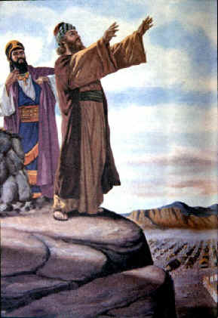
قصة بلعام
140
فشل بالاق في تحويل الله ضد إسرائيل – ومباركتهم من بلعام (عَدَد 22- 24)
Beitzel, Moody Atlas, 1st ed., 94

Slide 74
رؤيا 2: 14- 15
""وَلَكِنِّي عَاتِبٌ عَلَيْكَ قَلِيلاً لأَنَّكَ تَتَسَامَحُ
مَعَ الْقَوْمِ الَّذِينَ يَتَمَسَّكُونَ بِتَعْلِيمِ بَلْعَامَ
عِنْدَمَا عَلَّمَ الْمَلِكَ بَالاقَ أَنْ يُدَمِّرَ بَنِي إِسْرَائِيلَ
بِتَوْرِيطِهِمْ فِي ارْتِكَابِ الزِّنَى
وَالأَكْلِ مِنَ الذَّبَائِحِ الْمُقَدَّمَةِ لِلأَصْنَامِ،
هَكَذَا عِنْدَكَ أَنْتَ أَيْضاً قَوْمٌ يَتَمَسَّكُونَ بِتَعَالِيمِ
النِّيقُولاوِيِّينَ!"

Slide 75

The Agony of Deceit

Slide 76
ما الذي يجب أن تعرفه
لتنمو في النعمة بدلاً من
الوقوع في التعليم الكاذب؟
2 بطرس

Slide 77
1- أعلم أن المسيح قد اختارك وجهّزك بالكامل
(اصحاح 1)
2- أعرف معلمًا كاذبًا قبل أن تراه
(اصحاح 2)
3- أعرف أن تعيش للأبد – وليس لزمن مؤقت
(اصحاح 3)
بطرس 2 بطرس
ما يجب عليك معرفته لتنمو ...

Slide 78
Summary Chart
2 بطرس
284
المعرفة لمكافحة التعليم الباطل
اختيار الله
الارتداد مستقبلاً
عودة الرب
الاصحاح 1
الاصحاح 2
الاصحاح 3
تحية
1: 1-2
يوّفر كل
احتياج
1: 3- 11
أساس
المعرفة
1: 12- 21
مجيء
المعلمين
الكذبة
2: 1- 3أ
النهاية في
الجحيم
2: 3ب -10أ
وصف
الشخصية
2: 10 ب-22
المستهزئون
قبل الاختطاف
3: 1- 7
العالم المؤقت
يحفّز للقداسة
3: 8- 16
تشجيع الحماية
والنمو
3: 17- 18
كفاية
المؤمنين
عدم كفاية
غير المؤمنين
توّقع
المؤمنين
القداسة
البدعة
الرجاء
تلاميذ
الرب
القادة
الشيطانيون
يوم
الرب
من روما إلى شمال آسيا الصغرى
64 ب. م

Slide 79
Slides on
2 بطرس3

Slide 80
المتشككون يستهزئون
ثلاث حقائق رئيسيّة
290b
"... أَنَّهُ سَيَأْتِي فِي آخِرِ ٱلْأَيَّامِ
قَوْمٌ مُسْتَهْزِئُونَ،
سَالِكِينَ بِحَسَبِ شَهَوَاتِ أَنْفُسِهِمْ،
٤ وَقَائِلِينَ: «أَيْنَ هُوَ مَوْعِدُ مَجِيئِهِ؟"
(2 بطرس 3: 3 ب – 4 أ).
عودة
المسيح
Presentation_ID
80
80
© 2003 Cisco Systems, Inc. All rights reserved.
80

Slide 81
المتشككون يستهزئون
ثلاث حقائق رئيسيّة
290b
"لِأَنَّهُ مِنْ حِينَ رَقَدَ ٱلْآبَاءُ
كُلُّ شَيْءٍ بَاقٍ هَكَذَا مِنْ بَدْءِ ٱلْخَلِيقَةِ.
٥ لِأَنَّ هَذَا يَخْفَى عَلَيْهِمْ بِإِرَادَتِهِمْ:
أَنَّ ٱلسَّمَاوَاتِ كَانَتْ مُنْذُ ٱلْقَدِيمِ،
وَٱلْأَرْضَ بِكَلِمَةِ ٱللهِ قَائِمَةٌ
مِنَ ٱلْمَاءِ وَبِٱلْمَاءِ."
(2 بطرس 3: 4 ب – 5).
عودة
المسيح
الخليقة
Presentation_ID
81
81
© 2003 Cisco Systems, Inc. All rights reserved.
81

Slide 82
المتشككون يستهزئون
ثلاث حقائق رئيسيّة
290b
" ٱللَّوَاتِي بِهِنَّ ٱلْعَالَمُ ٱلْكَائِنُ
حِينَئِذٍ فَاضَ عَلَيْهِ ٱلْمَاءُ فَهَلَكَ."
(2 بطرس 3: 6).
عودة
المسيح
الخليقة
فَاضَ عَلَيْهِ ٱلْمَاءُ
Presentation_ID
82
82
© 2003 Cisco Systems, Inc. All rights reserved.
82

Slide 83
المتشككون يستهزئون
ثلاث حقائق رئيسيّة
290b
عودة
المسيح
الخليقة
فَاضَ عَلَيْهِ ٱلْمَاءُ
Presentation_ID
83
83
© 2003 Cisco Systems, Inc. All rights reserved.
83

Slide 84

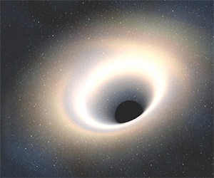
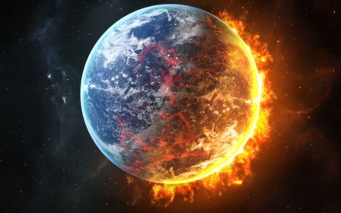
كيف سينتهي الكون؟
التطوّر
الكتاب المقدس
Notes:
الانفجار العظيم: الموت الحراري (الكون البارد، المظلم) أم الانسحاق العظيم (الكون المنهار)؟ أو...
الكتاب المقدس: الموت الحراري حرفيًا ثم سموات جديدة وأرضًا جديدة؟

Slide 85
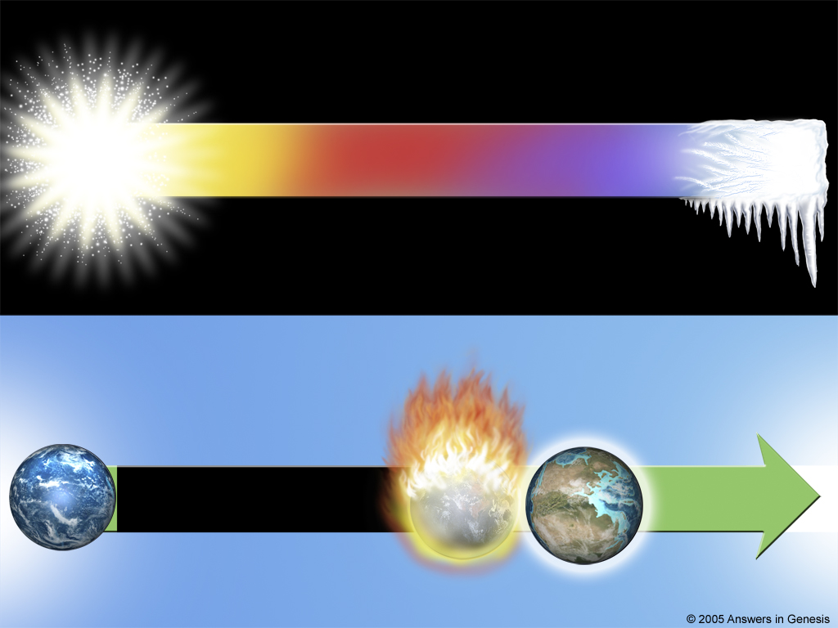
Big Bang Time line
مستقبل الانفجار العظيم للكون
الانفجار العظيم
بلايين السنين
الموت
الحراري
Big Bang Time line
المستقبل الكتابي للكون
الهلاك
الحراري
6 أيام
السموات
الجديدة
آلاف السنين
الأبدية
الخليقة
والأرض الجديدة
الخطية والموت
Genesis
2 بطرس 3
الرؤيا
Notes:
ترى وجهة النظر العلمانية للعالم أن العالم يبدأ بالحرارة ثم يبرد في خمول الحرارة الذي يستغرق مليارات السنين.
يُظهر التعليم الكتابي حقيقة الله – أن العالم بدأ بمناخ معتدل لكنه سينتهي بحرارة شديدة (2 بطرس 3: 10) قبل أن يجدده الرب ليدوم إلى الأبد.

Slide 86
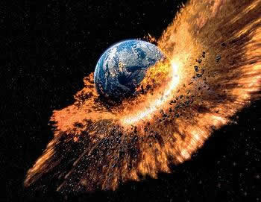
كيف يقول الكتاب المقدس أنها ستنتهي؟
" وَلَكِنْ سَيَأْتِي كَلِصٍّ فِي ٱللَّيْلِ،
يَوْمُ ٱلرَّبِّ،
ٱلَّذِي فِيهِ تَزُولُ ٱلسَّمَاوَاتُ بِضَجِيجٍ،
وَتَنْحَلُّ ٱلْعَنَاصِرُ مُحْتَرِقَةً،
وَتَحْتَرِقُ ٱلْأَرْضُ
وَٱلْمَصْنُوعَاتُ ٱلَّتِي فِيهَا."
(2 بطرس 3: 10).

Slide 87
كيف تحيا في نور النهاية؟
"فَبِمَا أَنَّ هَذِهِ كُلَّهَا تَنْحَلُّ،
أَيَّ أُنَاسٍ يَجِبُ أَنْ تَكُونُوا أَنْتُمْ فِي
سِيرَةٍ مُقَدَّسَةٍ وَتَقْوَى؟
١٢ مُنْتَظِرِينَ وَطَالِبِينَ
سُرْعَةَ مَجِيءِ
يَوْمِ ٱلرَّبِّ، ٱلَّذِي بِهِ
تَنْحَلُّ ٱلسَّمَاوَاتُ مُلْتَهِبَةً،
وَٱلْعَنَاصِرُ مُحْتَرِقَةً تَذُوبُ."
(2 بطرس 3: 11- 12).

Slide 88
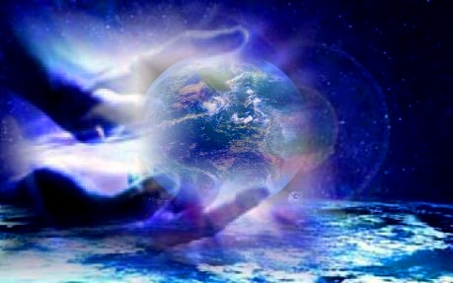
كيف تحيا في نور النهاية؟
" وَلَكِنَّنَا بِحَسَبِ وَعْدِهِ
نَنْتَظِرُ سَمَاوَاتٍ جَدِيدَةً، وَأَرْضًا جَدِيدَةً،
يَسْكُنُ فِيهَا ٱلْبِرُّ."
(2 بطرس 3: 13).

Slide 89
الآية المفتاحية
284
"فَأَنْتُمْ أَيُّهَا ٱلْأَحِبَّاءُ، إِذْ قَدْ سَبَقْتُمْ فَعَرَفْتُمُ،
ٱحْتَرِسُوا مِنْ أَنْ تَنْقَادُوا بِضَلَالِ ٱلْأَرْدِيَاءِ،
فَتَسْقُطُوا مِنْ ثَبَاتِكُمْ.
وَلَكِنِ ٱنْمُوا فِي ٱلنِّعْمَةِ وَفِي مَعْرِفَةِ
رَبِّنَا وَمُخَلِّصِنَا يَسُوعَ ٱلْمَسِيحِ. لَهُ ٱلْمَجْدُ ٱلْآنَ وَإِلَى يَوْمِ ٱلدَّهْرِ. آمِينَ."
(3: 17- 18).
بطرس 2 بطرس

Slide 90
ما الذي يجب أن تعرفه
لتنمو في النعمة بدلاً من
الوقوع في التعليم الكاذب؟
2 بطرس

Slide 91
الفكرة الرئيسية
اعلم أن المسيح قد اختارك
وسيدين المرتدين عند عودته
بطرس 2 بطرس

Slide 92
1- أعلم أن المسيح قد اختارك وجهّزك بالكامل
(اصحاح 1)
2- أعرف معلمًا كاذبًا قبل أن تراه
(اصحاح 2)
3- أعرف أن تعيش للأبد – وليس لزمن مؤقت
(اصحاح 3)
بطرس 2 بطرس
ما يجب عليك معرفته لتنمو ...

Slide 93

Synthesis
2 بطرس
موالفة
288
أعرف هذه الأشياء لمحاربة البدع
1 أختيار الله
2 ميزات الارتداد
3 عودة الرب

Slide 94
من أجل تغيير الحياة:
من تجربتك أي المعلمين يجب أن تحذر نفسك وعائلتك بشأنهم؟ كيف؟
بطرس 2

Slide 95
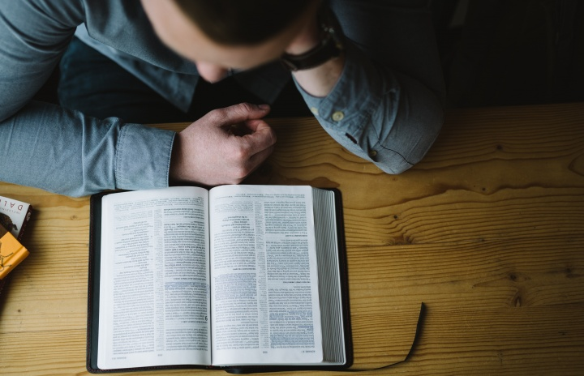
هل تشكلك كلمة الله لتنمو في
نعمة المسيح ومعرفته؟
بطرس 2 بطرس

Slide 96
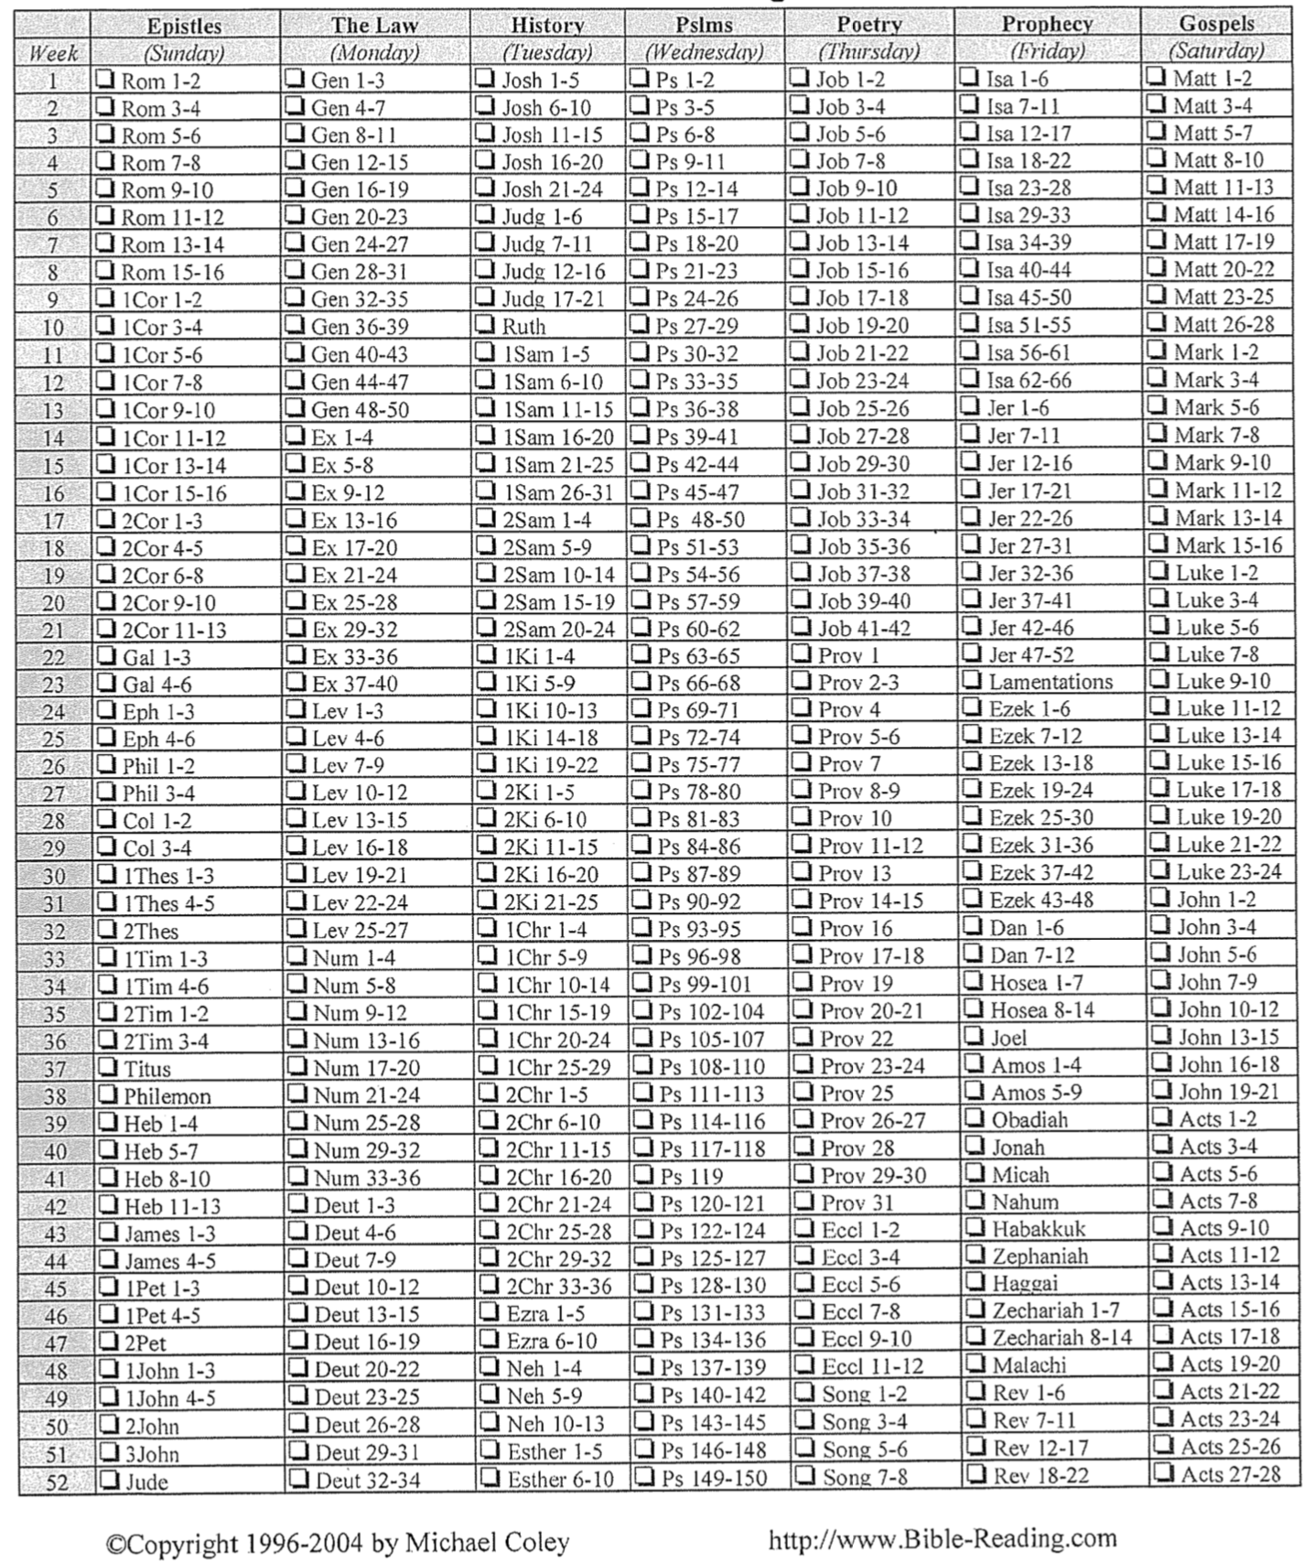
خطة قراءة الكتاب المقدس
289 د

Slide 97

Know Jesus, Know Peace

Slide 98
Black

Slide 99


تفسير الكتاب المقدس • BibleStudyDownloads.org
احصل علي هذا العرض مجانا!
Notes:
BE Bible Exposition in Arabic

